Slide 1
ACT15: Sistematización, procesamiento y visualización de datos de la DGAR (Inteligencia Artificial)
DESARROLLADO POR:
ALONSO OTINIANO ZAVALA
JOSEPS ANDRADE CHOQUE
LORENA ROSELL GUEVARA
LIONEL FÍDEL SMOLL
CARLOS BENAVENTE ESCOBAR

Slide 2
TEMARIO
Introducción
Antecedentes
Objetivos
Metodologías, aplicaciones y resultados
Limitaciones
Conclusiones
Recomendaciones

Slide 3
Introducción
En la actualidad la capacidad y velocidad de internet ha incrementado, como en algún momento lo predijo Tim Berners-Lee el internet sufriría de puntos de inflexión respecto al tráfico, transmisión de datos, tipos de datos y el procesamiento online de los datos. En la actualidad nos encontramos en la puerta de entrada a la WEB 3.0
I have a dream for the Web [in which computers] become capable of analyzing all the data on the Web – the content, links, and transactions between people and computers. A “Semantic Web,” which makes this possible, has yet to emerge, but when it does, the day-to-day mechanisms of trade, bureaucracy, and our daily lives will be handled by machines talking to machines.
“ Tim Berners-Lee, 1999”
INGEMMET en la misión de encontrarse a la par de los mejores centros de investigación geocientífica en el mundo, ha estado realizando desarrollos propios en el campo de las geociencias con herramientas como: estadística, geoestadística, machine learning, etc. Poniendo esta información ha disposición en las diversas publicaciones de la institución, las herramientas creadas con este fin inicial, evolucionaron para poder fusionarse en el entorno web 3.0 camino a convertirse en el referente estándar sobre la evolución de la web 4.0, para así poner a disposición de los investigadores nacionales estos desarrollos en un entorno intuitivo y fácil de usar.

Slide 4
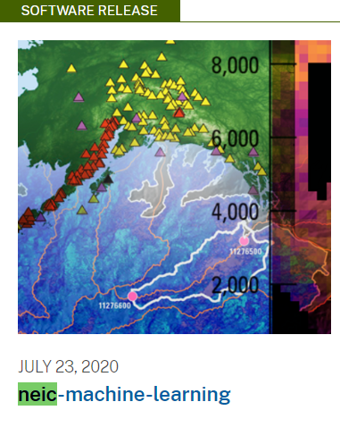
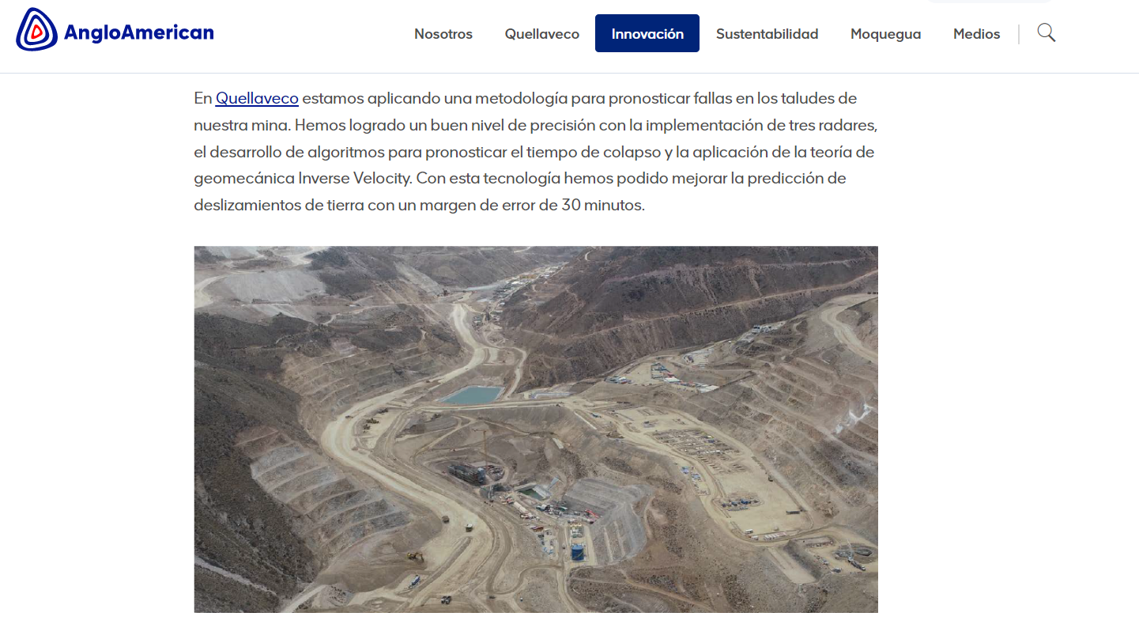

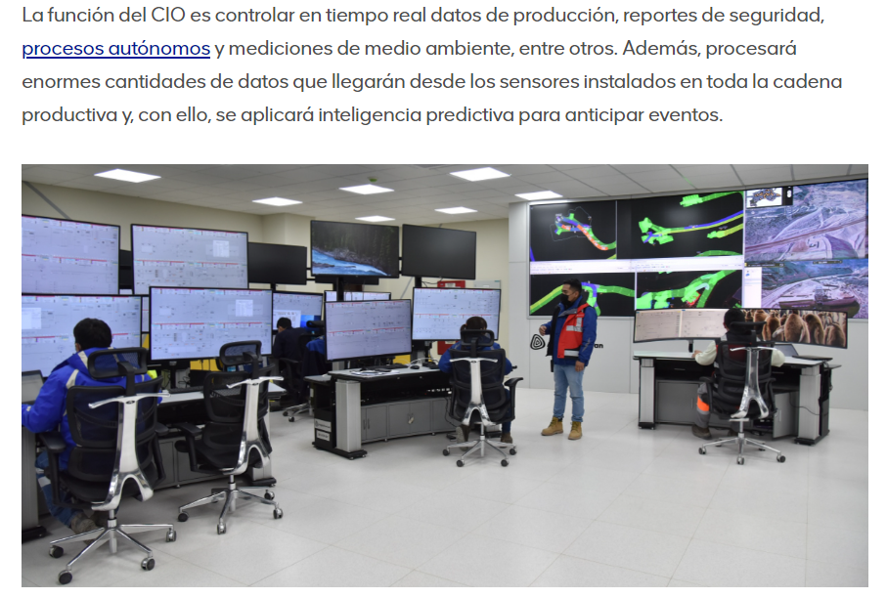
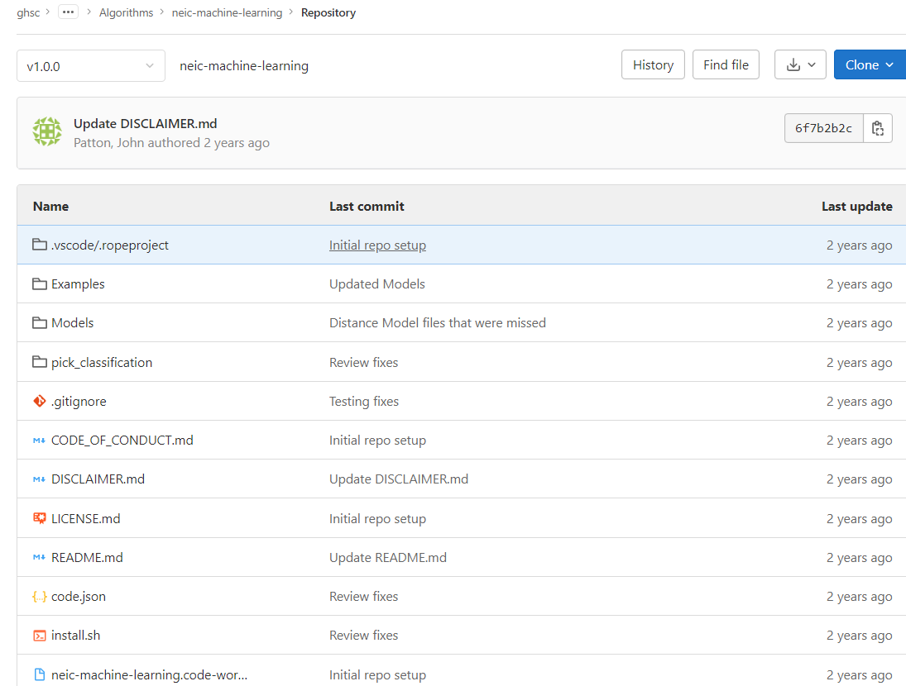
Antecedentes

Slide 5
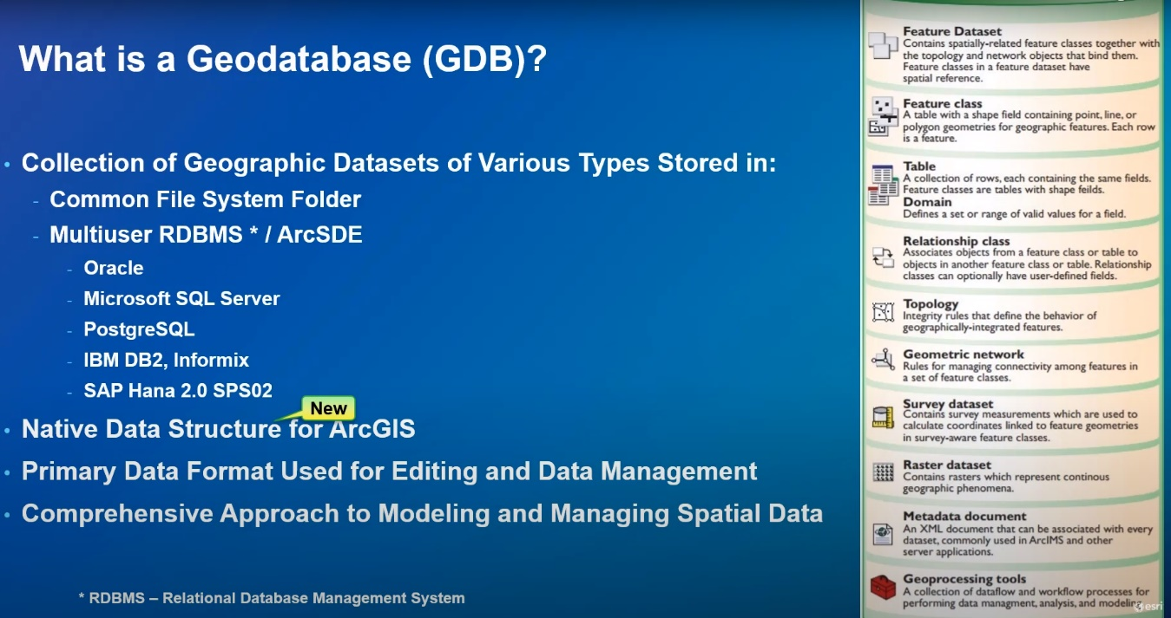
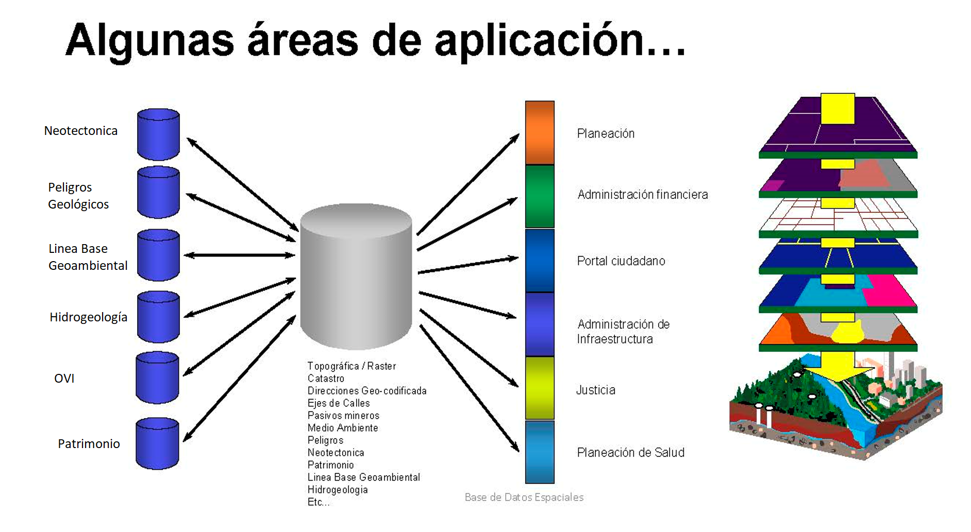
DESARROLLO DE INTELIGENCIA ARTIFICIAL EN LA DIRECCIÓN DE GEOLOGÍA AMBIENTAL Y RIESGO GEOLÓGICO

Slide 6
Objetivo
Desarrollo de nueva metodología de alcance automatizado aplicando estadística, geoestadística y machine learning.
Objetivos Específicos
Mapear y diseñar el flujo de dato geológico.
Reducir drásticamente los tiempo de trabajo no interpretativo de tratamiento y procesamiento de información.
La puesta en funcionamiento y de libre disponibilidad de aplicativos orientados al análisis geomatemático de información geológica.
Proveer de herramientas multiplataforma para análisis geocientífico a la comunidad investigadora nacional como labor del servicio geológico y de investigación geocientífica nacional (INGEMMET).

Slide 7
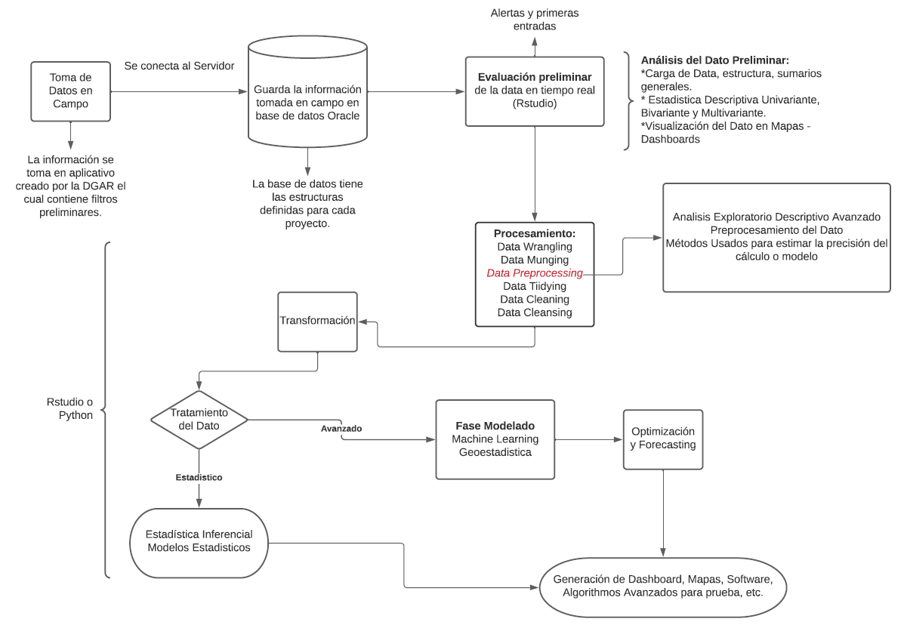
METODOLOGÍA: Mapeo y Diseño del Flujo de Dato
FLUJO GENERAL DE TRABAJO DE LOS DESARROLLOS GEOLÓGICOS

Slide 8
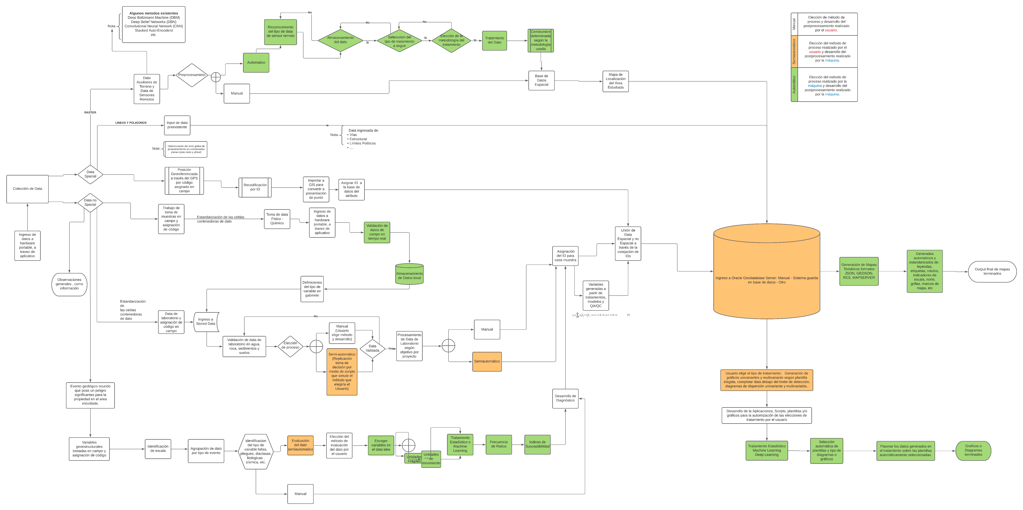
UML DEL DATO GEOLÓGICO

Slide 9
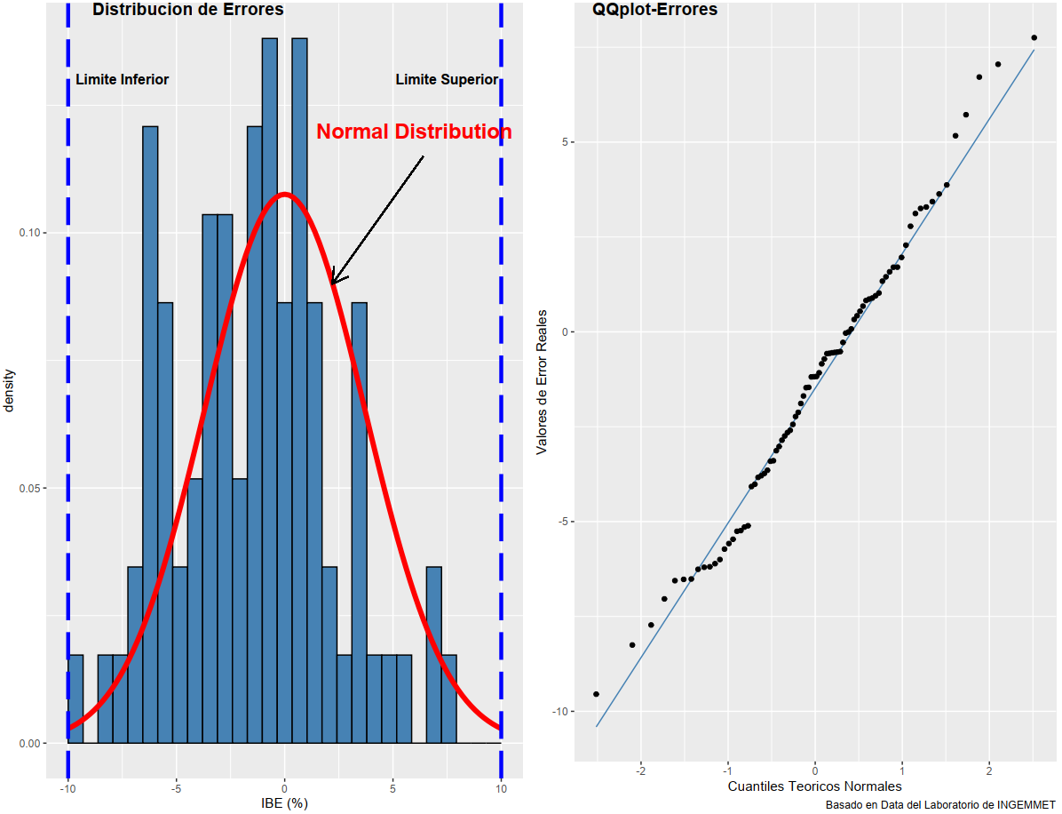
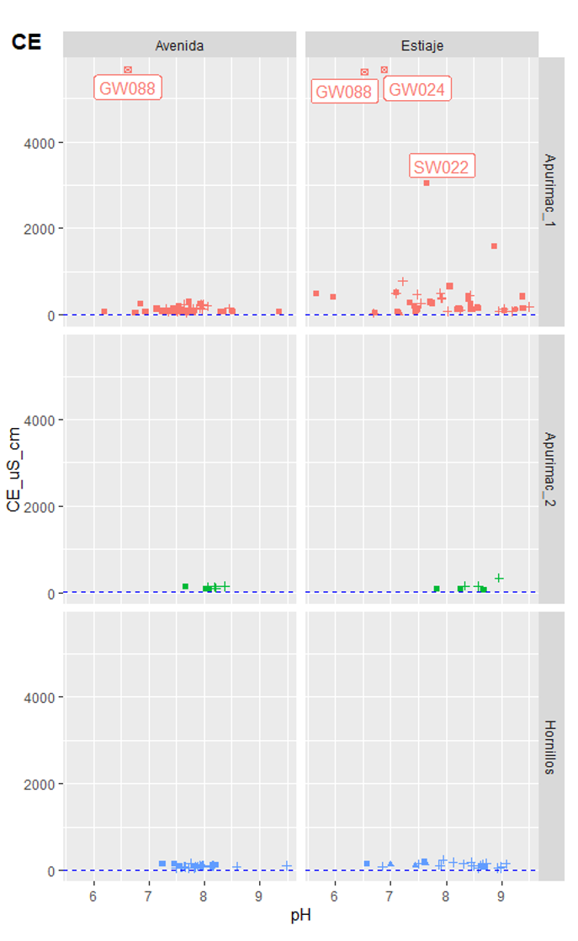
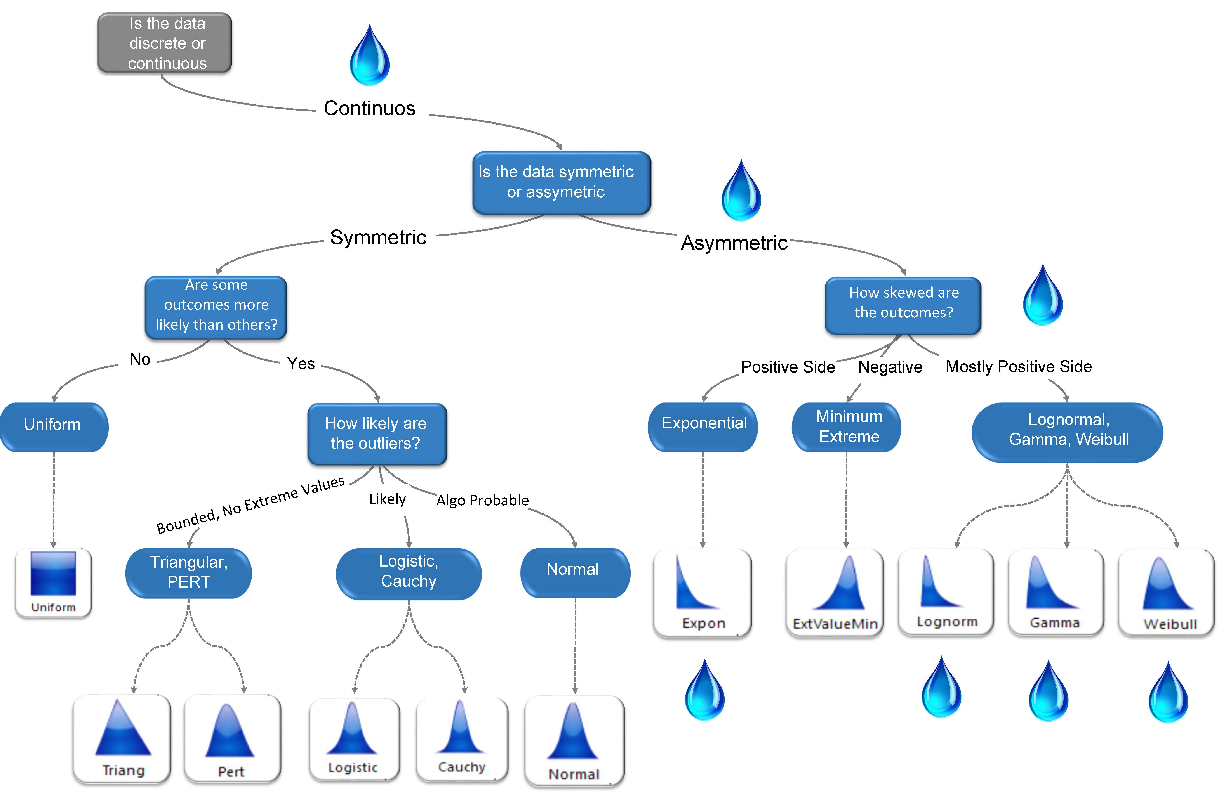
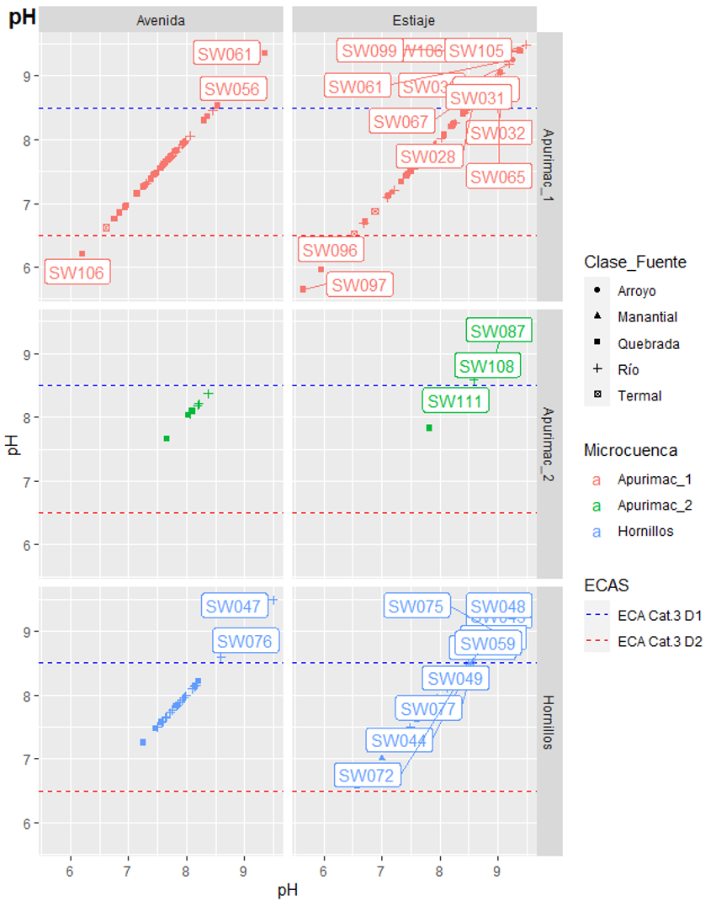
METODOLOGÍA: Soluciones Geomatemáticas Aplicadas
HERRAMIENTAS DE RSTUDIO (CONTROL DE CALIDAD DEL DATO)
5.1 Metodo Robust Order Statistics (ROS)
DISTRIBUCIÓN DE PROBABILIDAD RECURSOS HÍDRICOS
CASO: Tratamiento
de datos de recursos hídricos en metales y no metales disueltos o totales con valores debajo del limite de detección
y su aplicación

Slide 10
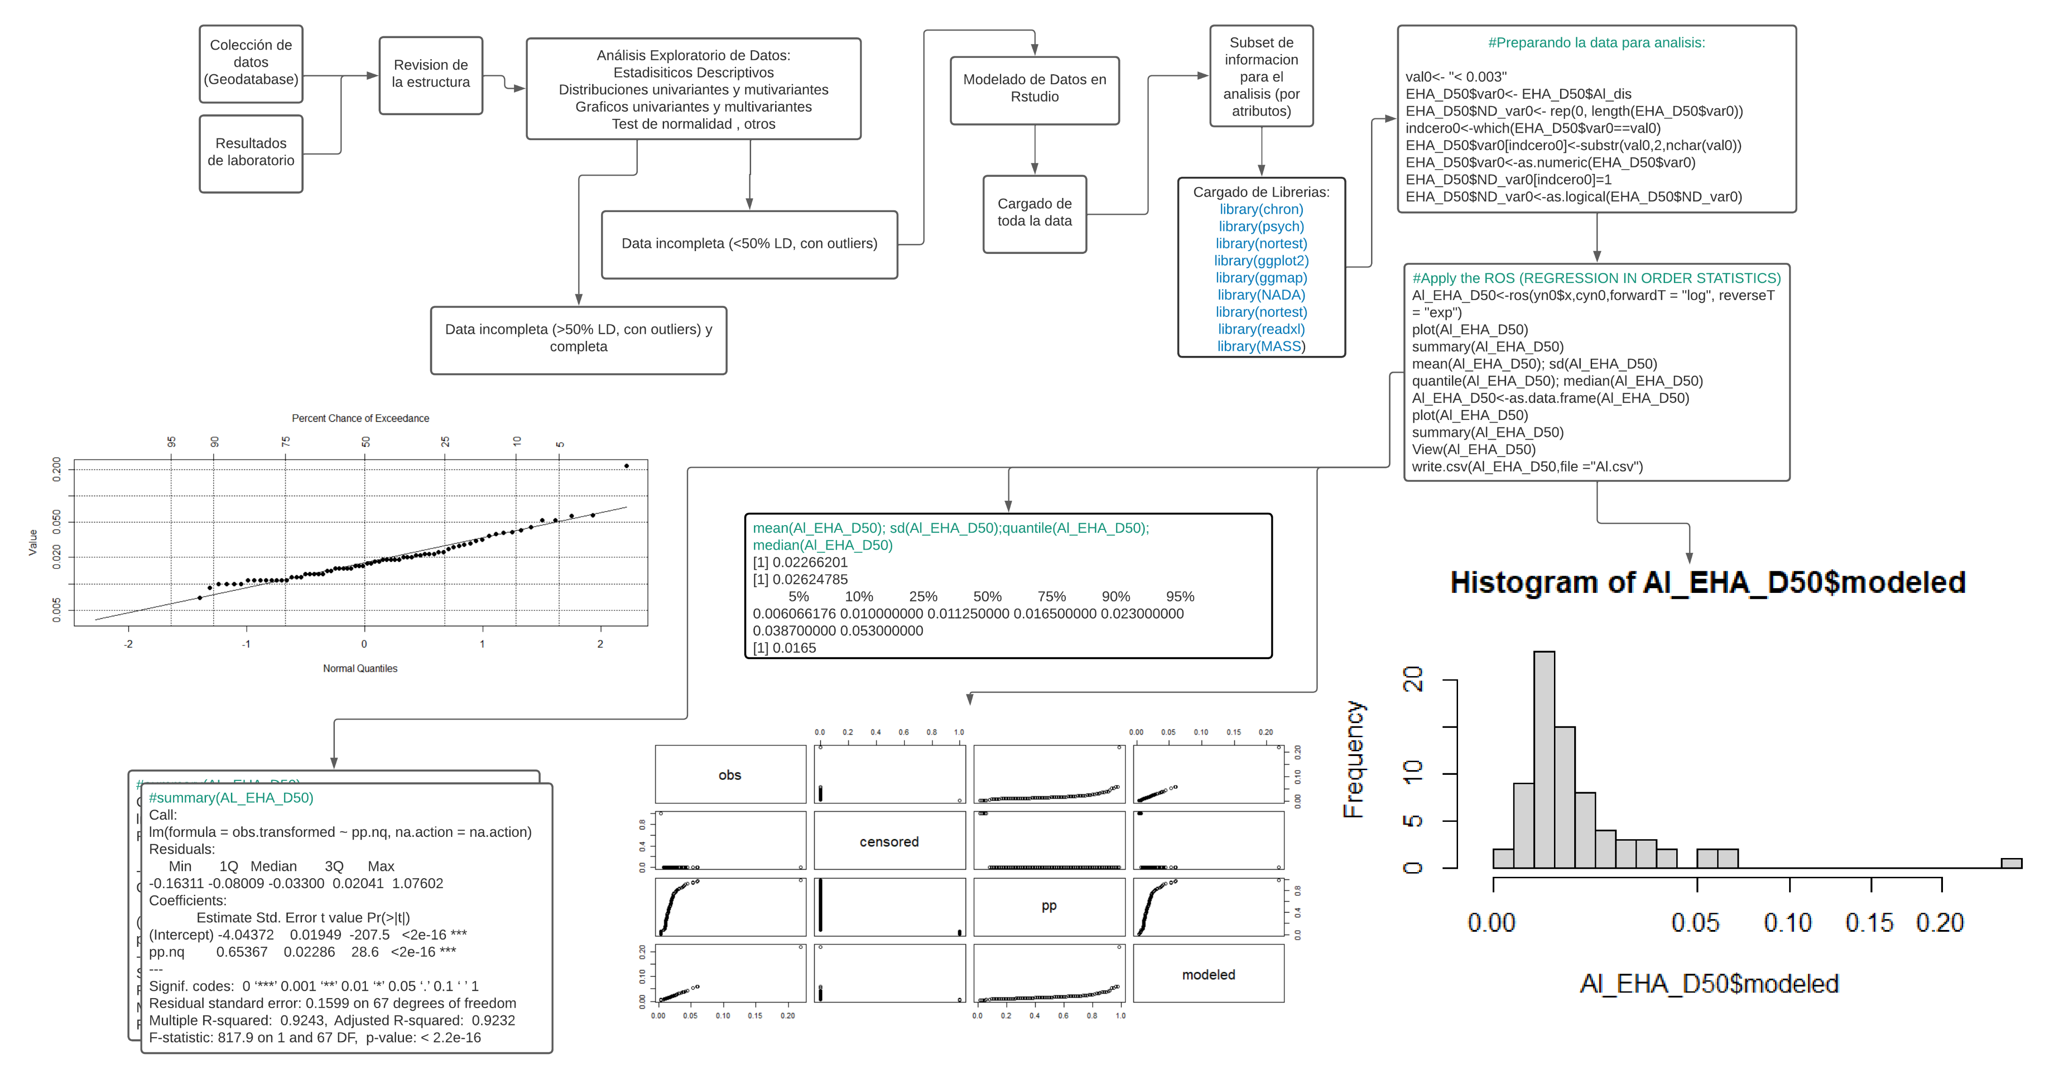
5. METODOLOGÍA: Diagrama De Flujo (Tratamiento De Dato ROS)
*Previo ordenamiento de la estructura de base de datos de Línea Base Geoambiental e Hidrogeología.

Slide 11
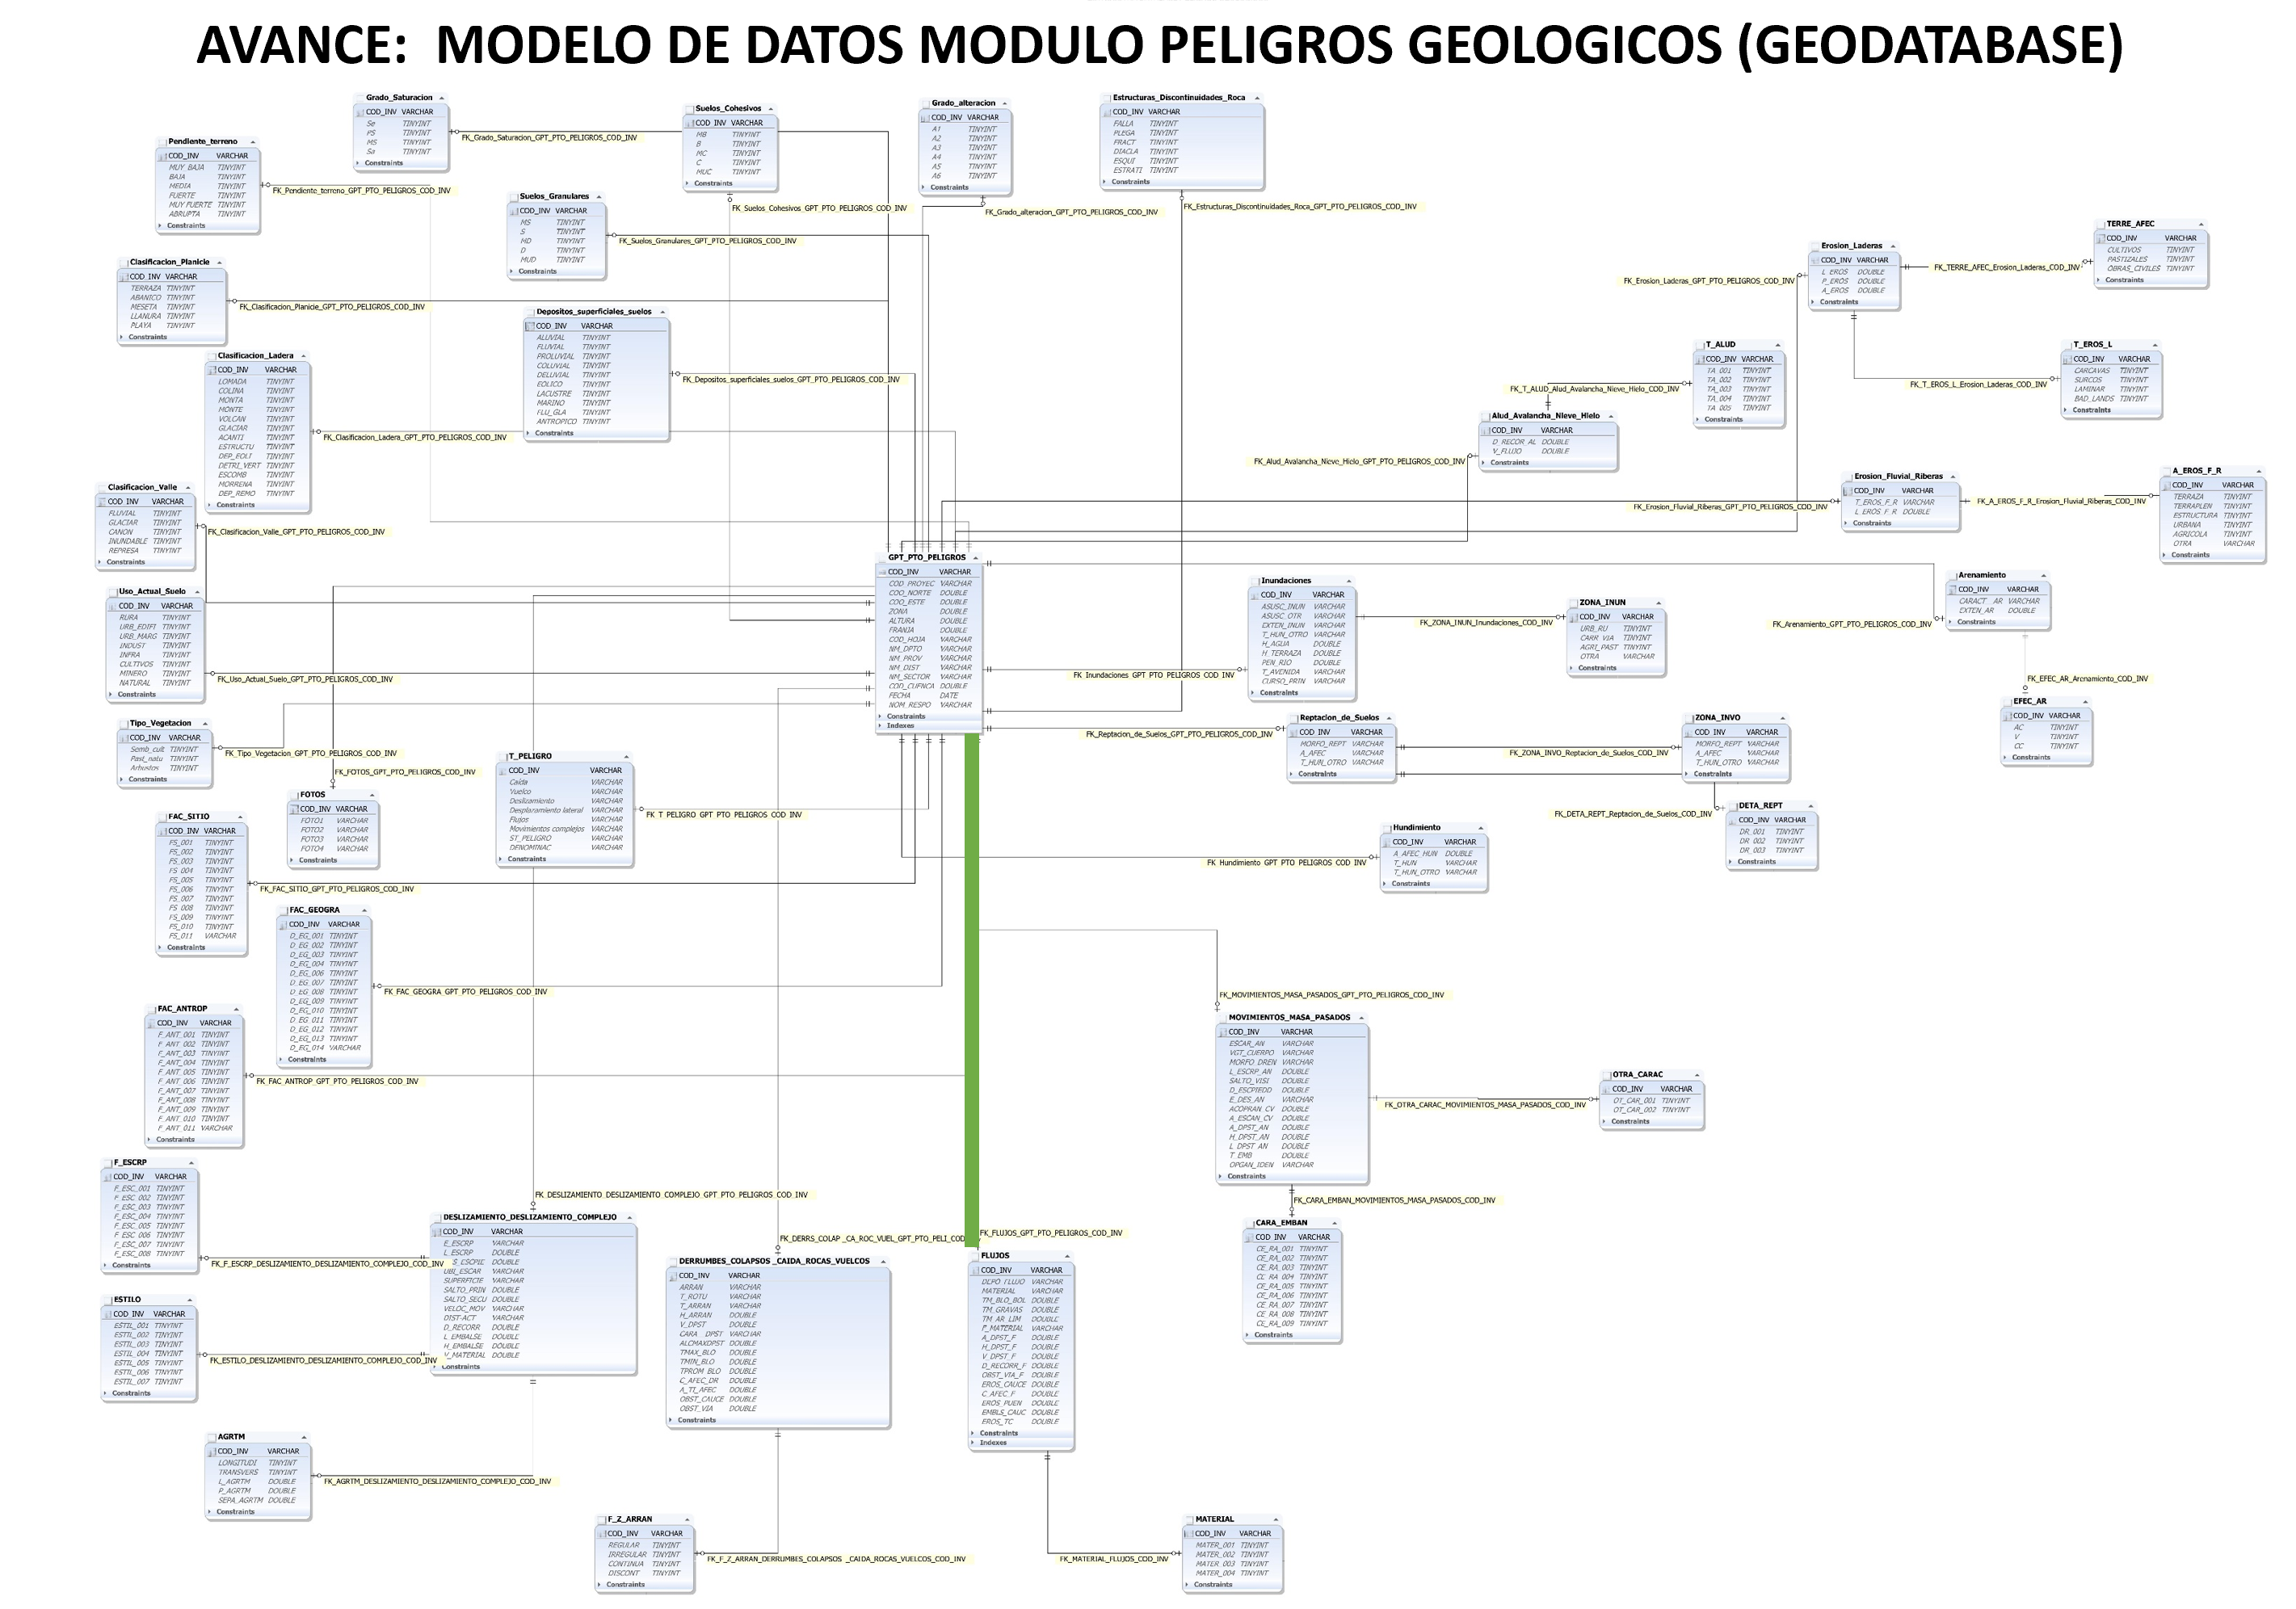
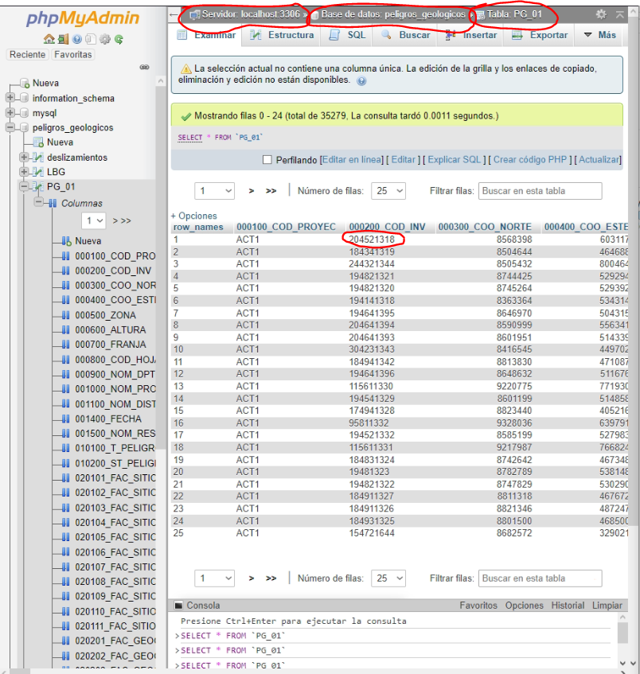
RESULTADO: Diagrama de Base de Datos Peligros Geológicos
Modelo de datos, modulo de peligros geológicos (base de datos)
Estructuración SQL de Base de Datos con conexión a servidor online

Slide 12
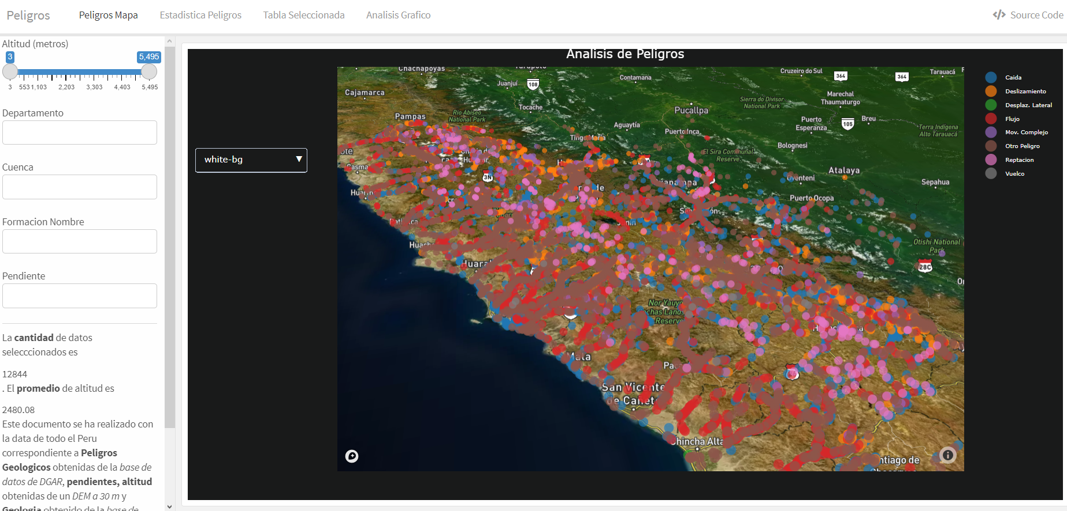
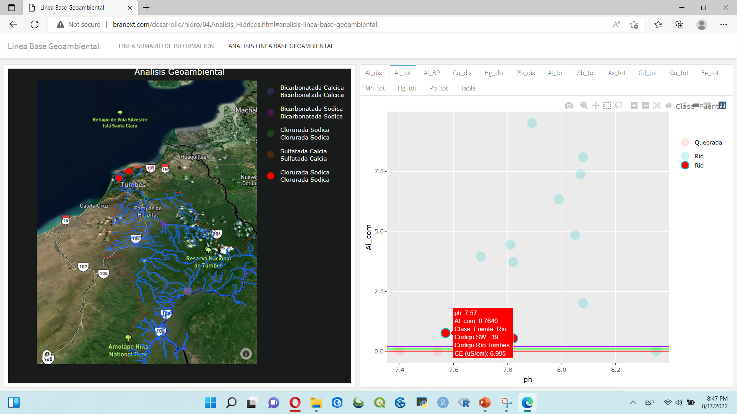
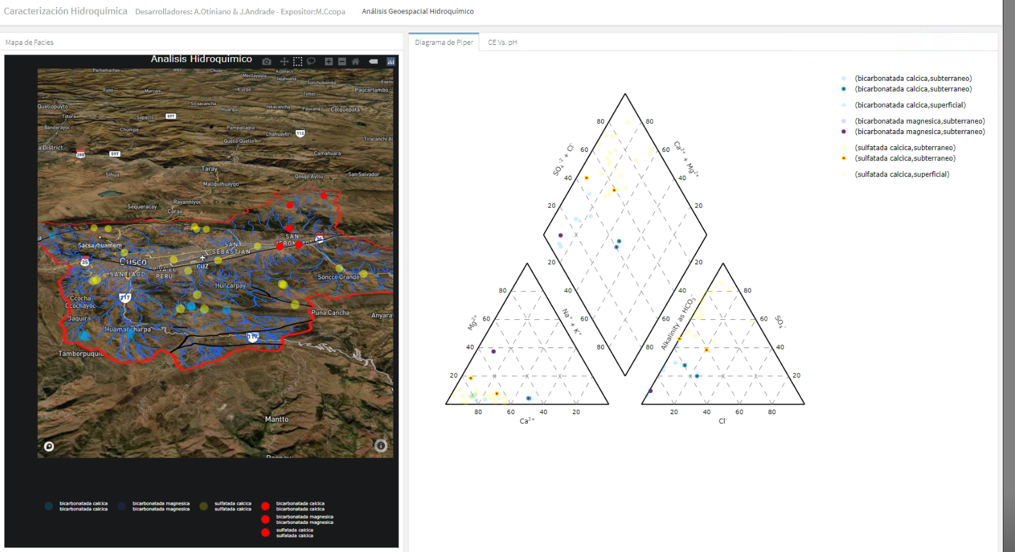
RESULTADO: Plataforma interactiva de análisis para usuario final (Data con QA/QC y ROS)
Dashboard de Análisis Multivariable Geoespacial en Mapa con Filtro Dinámico
Dashboard de Análisis Multivariable Geoespacial en Mapa con Filtro Dinámico
http://10.102.10.48/Desarrollos/Peligro/05.Filtro_Map_Peligros.html
http://10.102.10.48/Desarrollos/Hidro/04.Analisis_Hidricos.html#analisis-linea-base-geoambiental
Dashboard de Análisis Multivariable Geoespacial en Mapa con Filtro Dinámico
http://10.102.10.48/Desarrollos/Hidro/08.Piper_Map.html

Slide 13
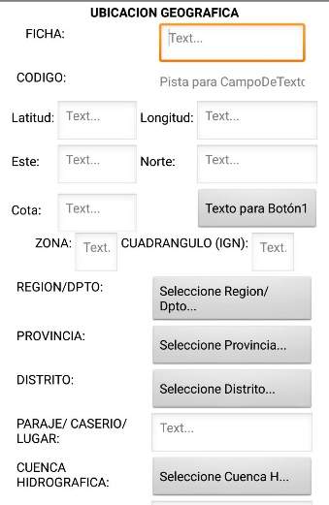
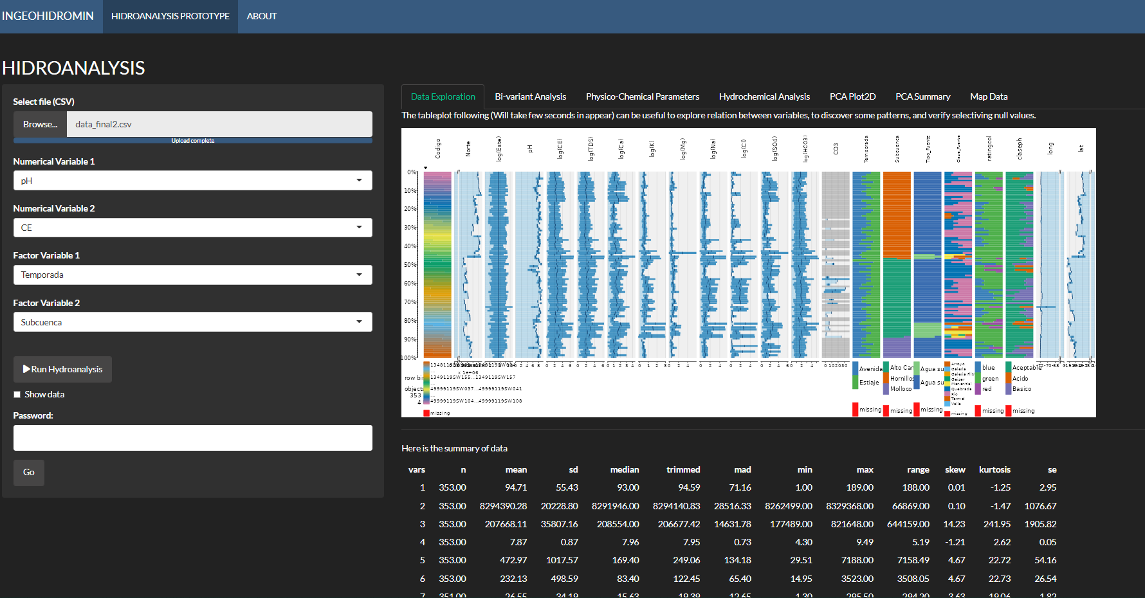

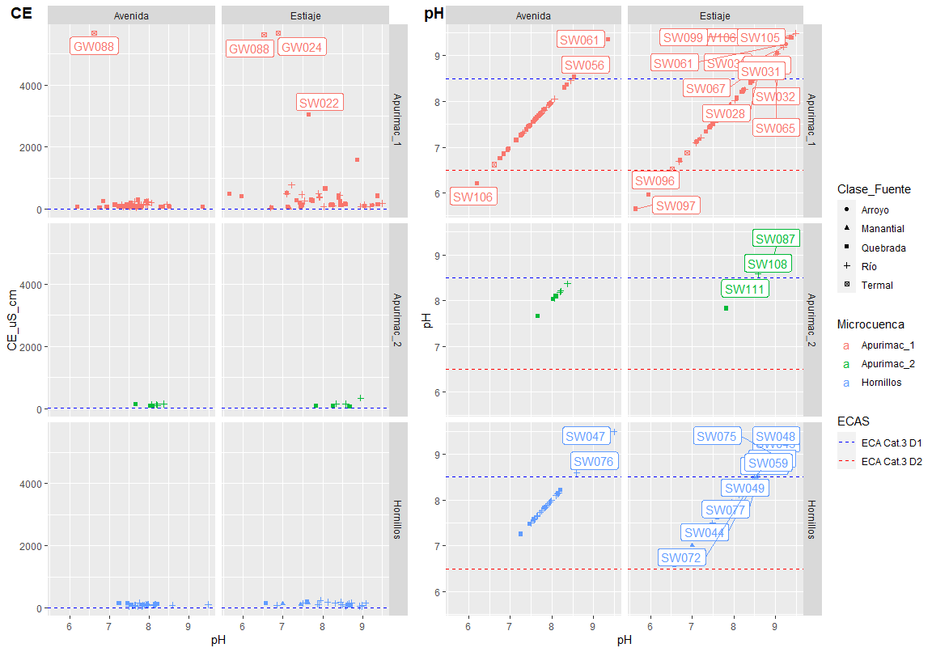
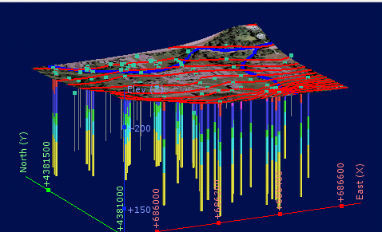
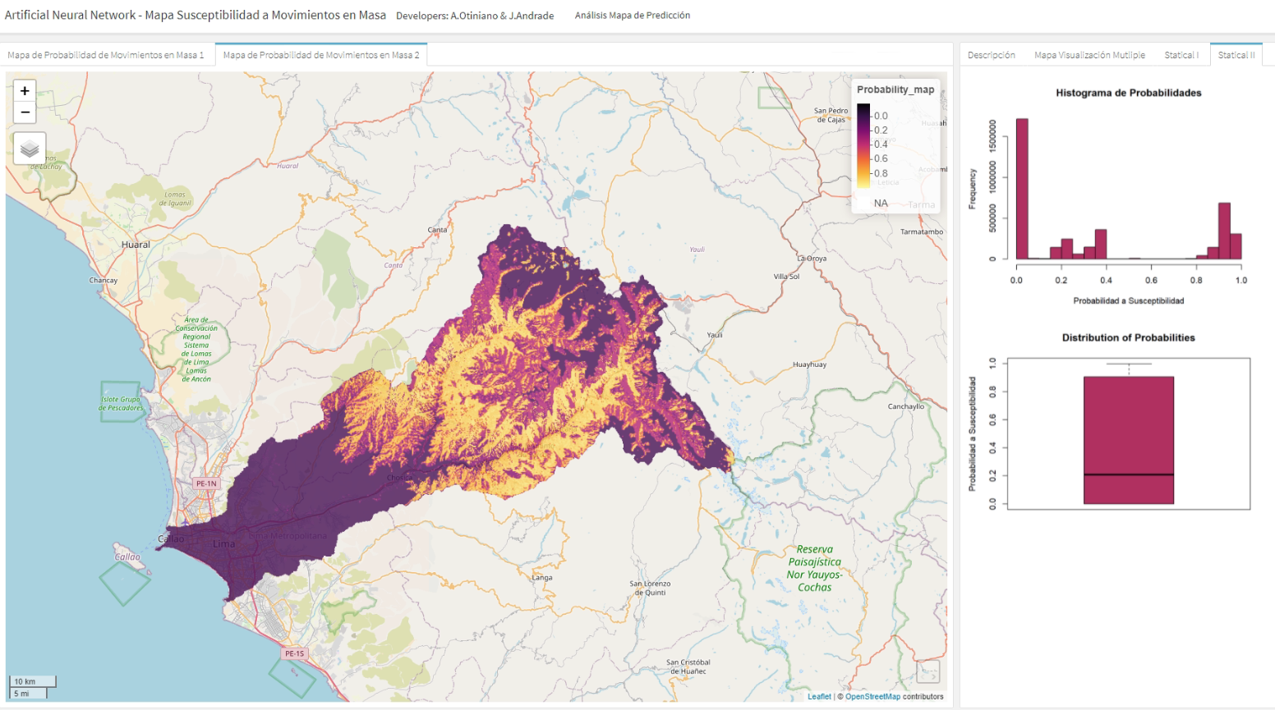
5. INTEGRACIÓN Y APLICACIÓN: Desarrollo Geomatemático Aplicado a la creación de software multiplataforma
GRÁFICOS Y DIAGRAMAS DE EVALUACIÓN EN TIEMPO REAL (Estadística, Geoestadística y Machine Learning)
DATA FILTRADAPOR APLICATIVO ENLAZADO A LA GEODATABASE
VISUALIZACIÓN A TRAVÉS DE DASHBOARDS
CONTROLES DE CALIDAD AUTOMATIZADOS
MODELAMIEINTO 3D
CON INTELIGENCIA ARTIFICIAL
Movimientos en Masa (ANN)

Slide 14
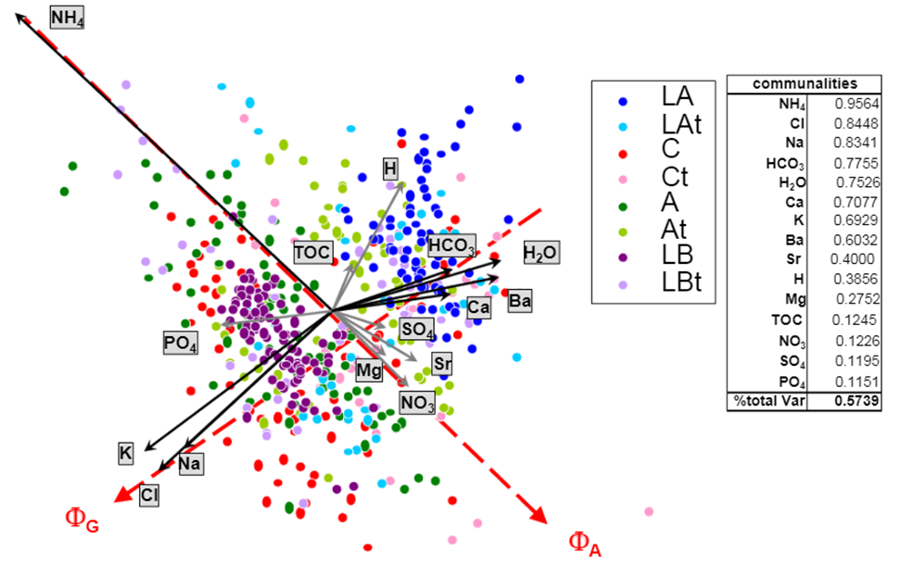
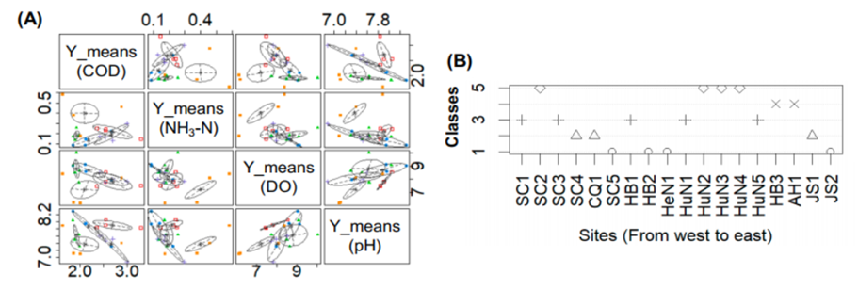
6. METODOLOGÍA: Aplicaciones Avanzadas para el Resultado de Modelos
Análisis Multivariado Estadístico
Análisis Factorial
Análisis de Correspondencia Simple
Análisis de Conglomerado
Análisis de Discriminante
TABLA CON DATA COMPLETA POR MODELAMIENTO ROBUTO
Machine Learning
Aprendizaje Supervisado (Predicción Target)
Aprendizaje no Supervisado (Patrones para Prediccion)
Geoestadística:
Simple Kriging
Sequential Gauss Simulation
Series tempo-espaciales
LSTM
ARIMA

Slide 15
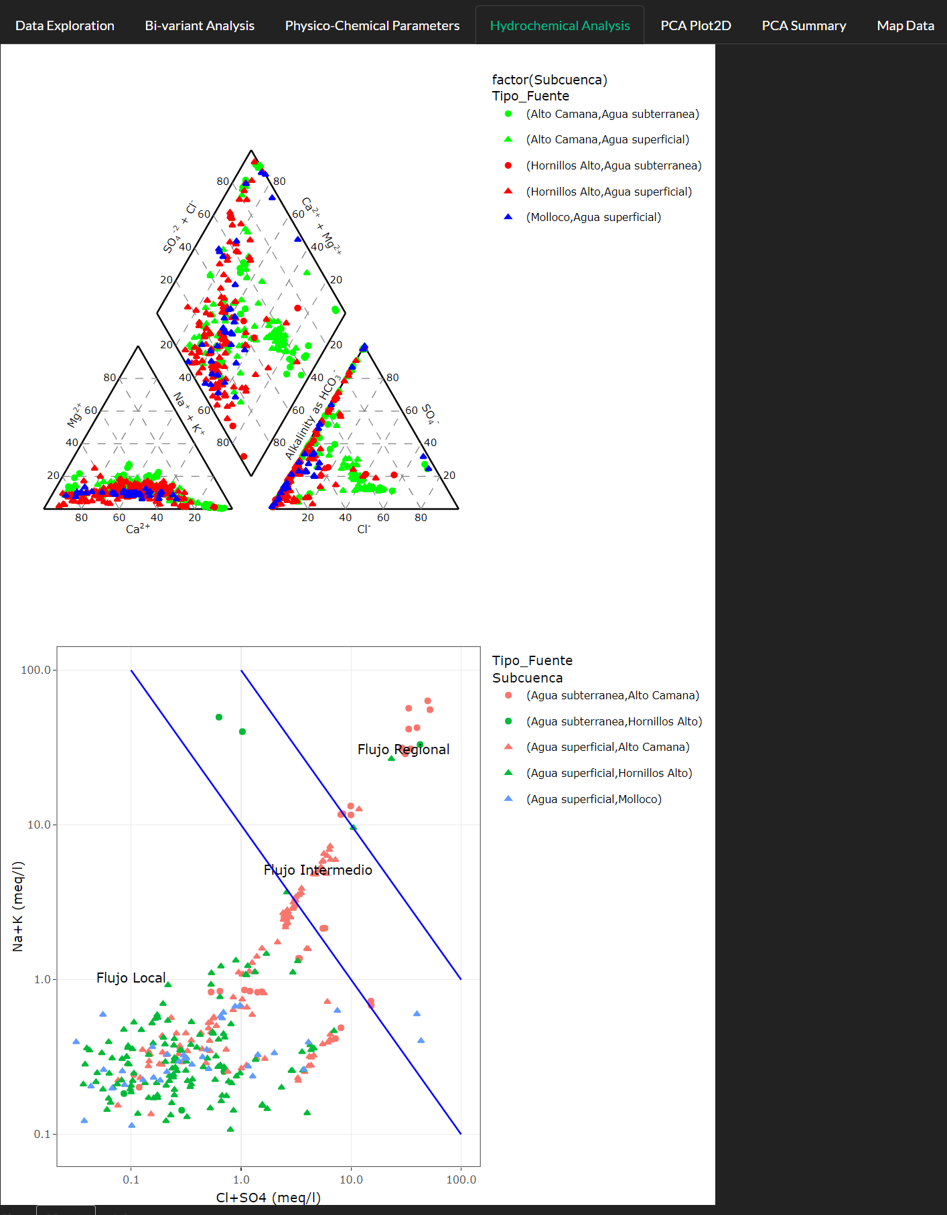
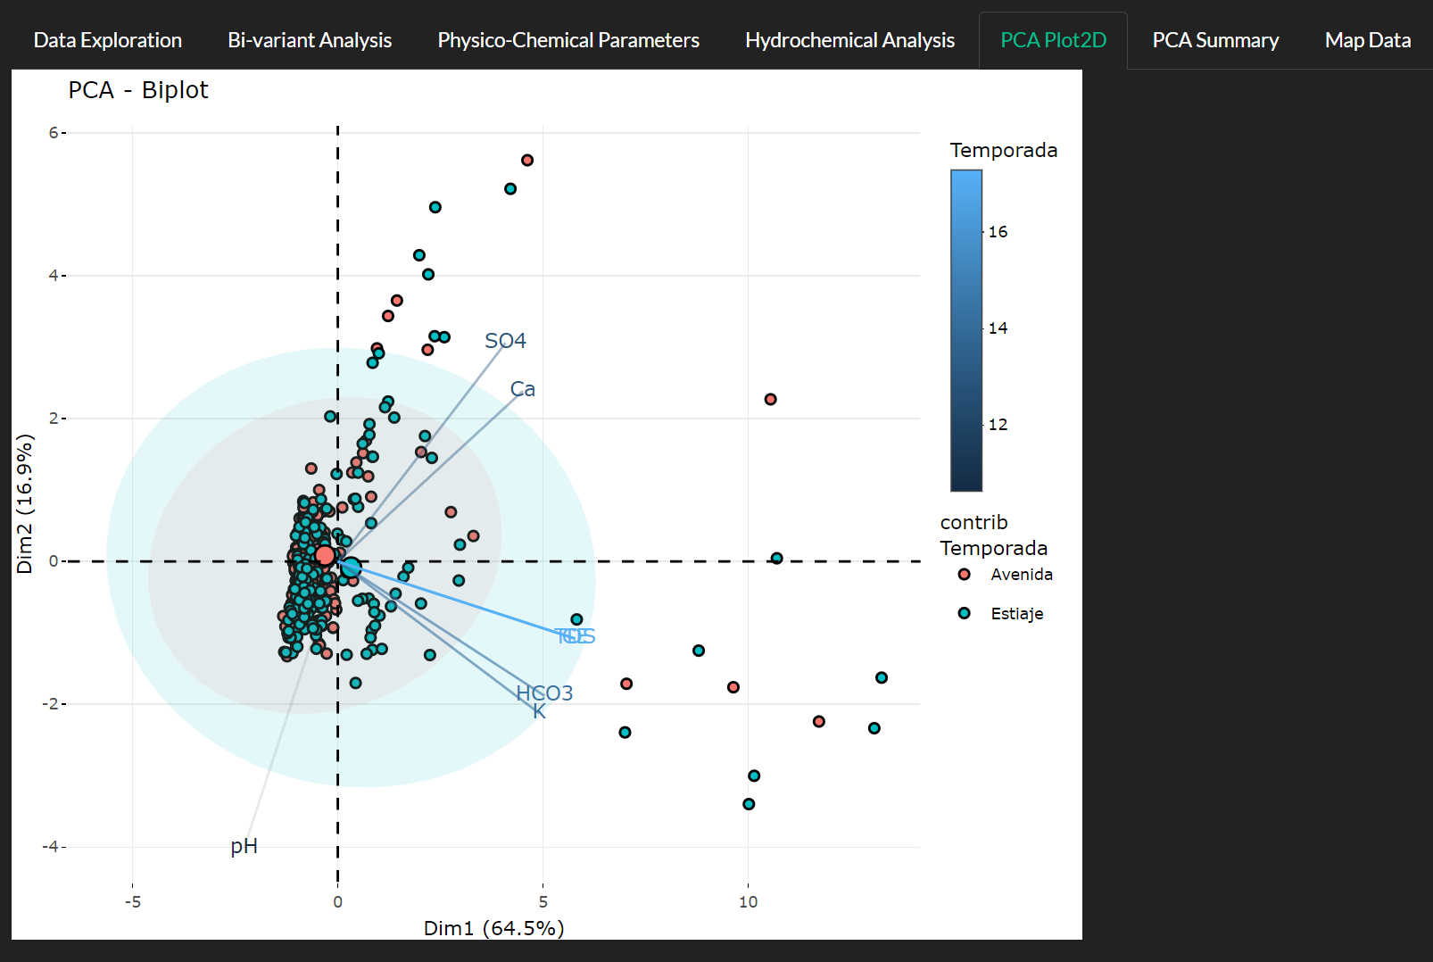
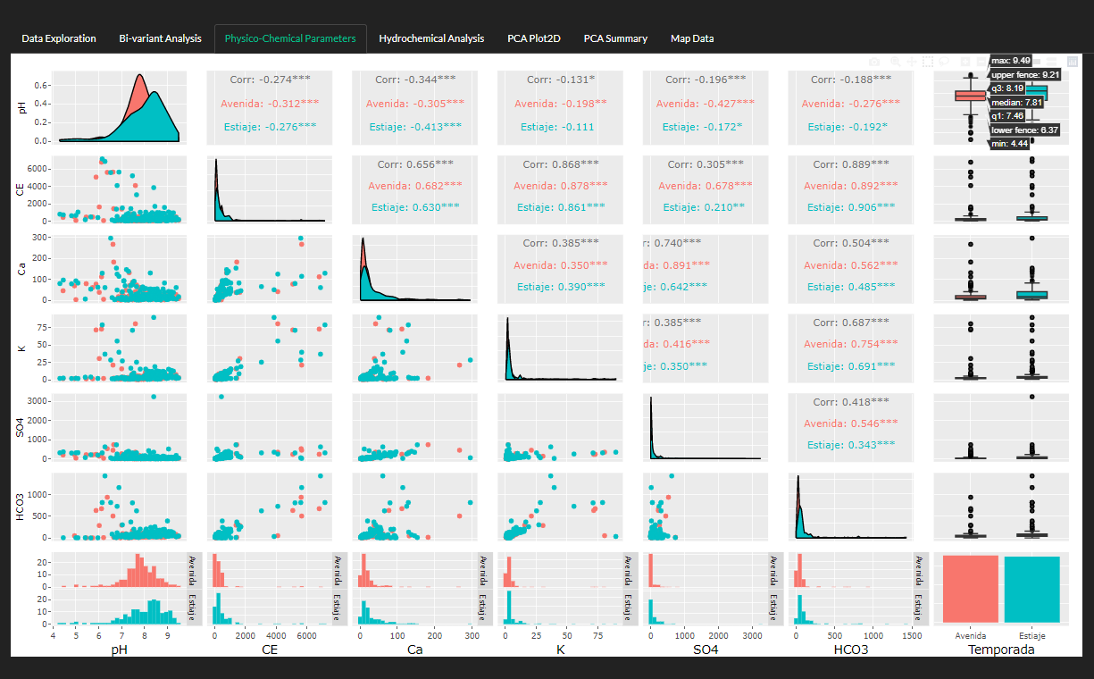
6. RESULTADOS: Software de Análisis Geomatemático online para hidroquímica

Slide 16
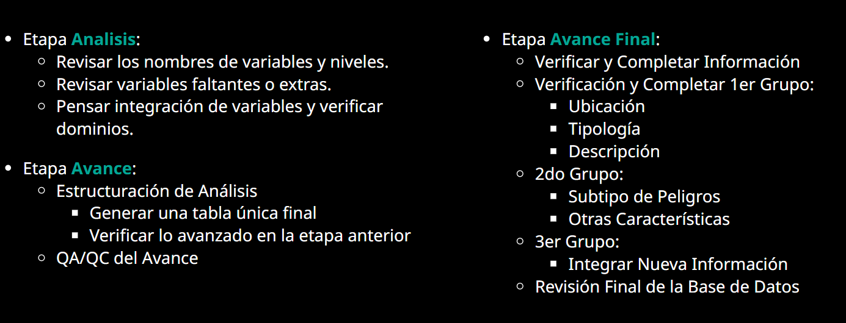
METODOLOGÍA: Desarrollo De Metodología De Redes Neuronales Para Su Aplicación En La Evaluación De Susceptibilidad A Movimientos En Masa (Peligros Geológicos)
Ordenamiento de la estructura de base de datos de peligros geológicos

Slide 17
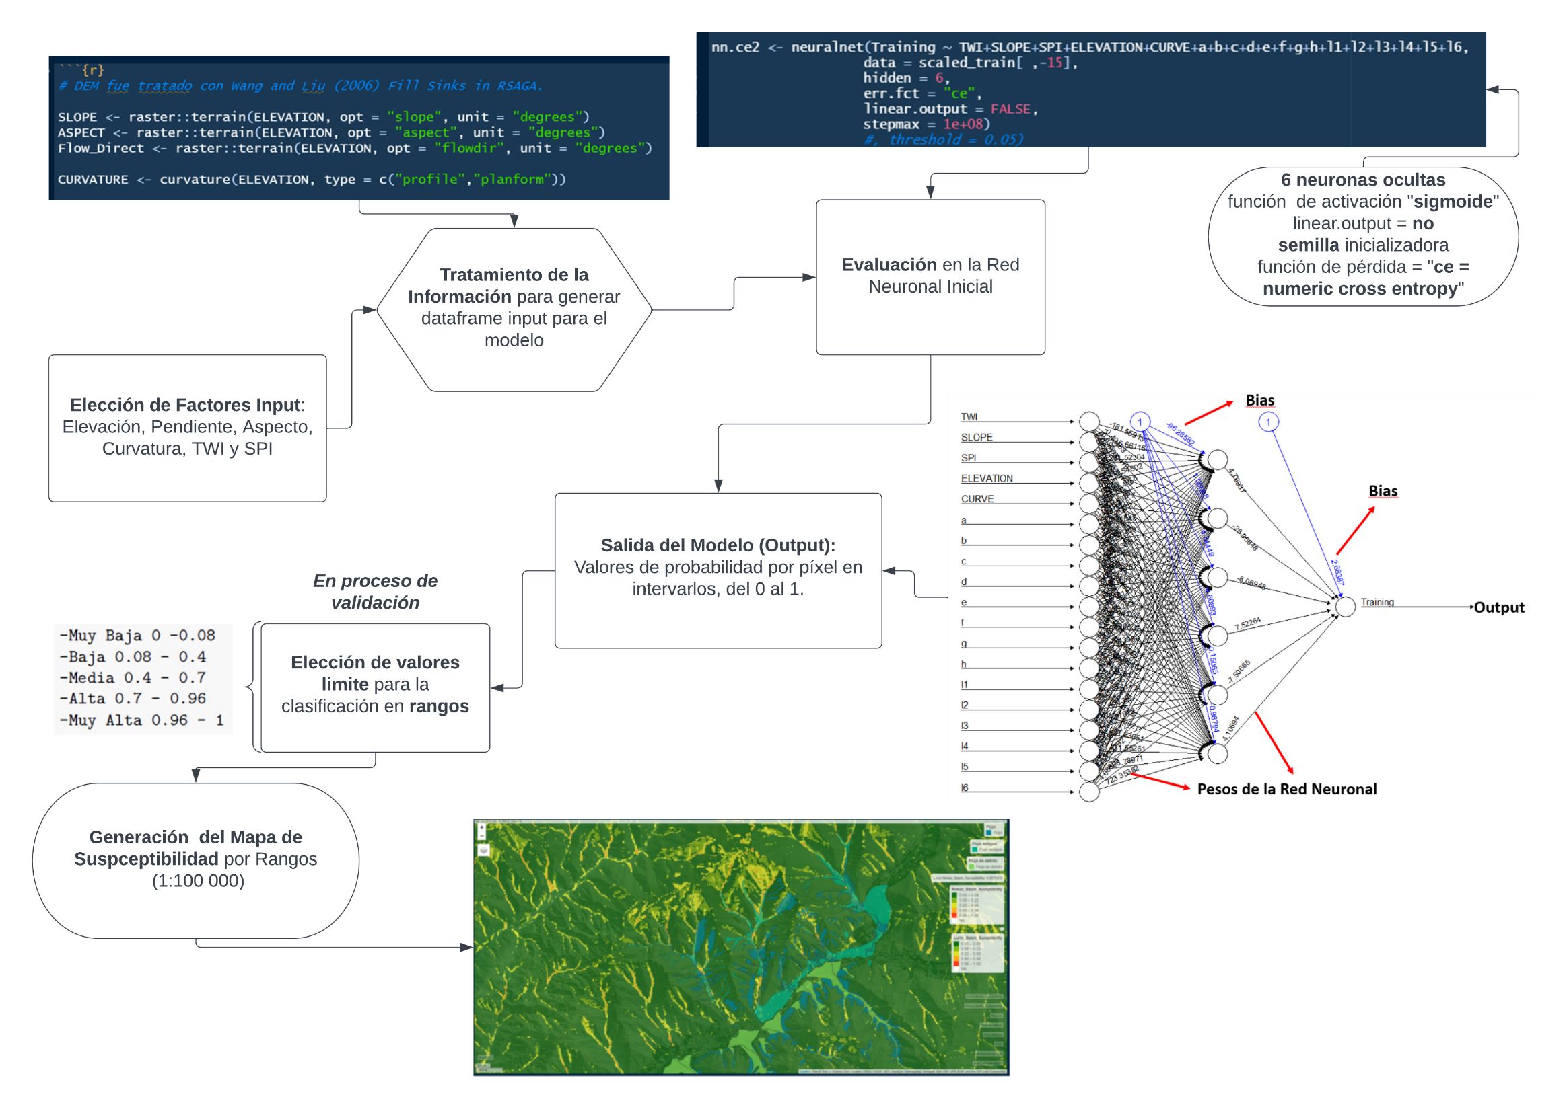
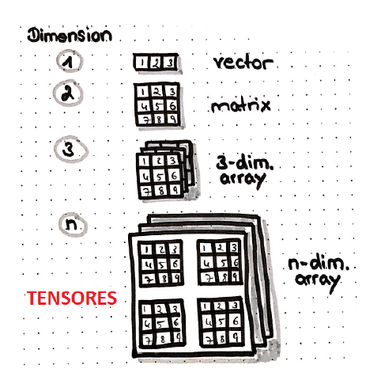
7. METODOLOGÍA:
FLUJO DE TRABAJO DE LA RED NEURONAL: Aplicado a Susceptibilidad a Movimientos en Masa
Obtención de parámetros automatizado

Slide 18
7. RESULTADO: Dashboard de Redes Neuronales Artificiales aplicado a Susceptibilidad por Movimientos en Masa
http://10.102.10.48/Desarrollos/Peligro/ANN_Peligros.html#análisis-mapa-de-predicción

Slide 19
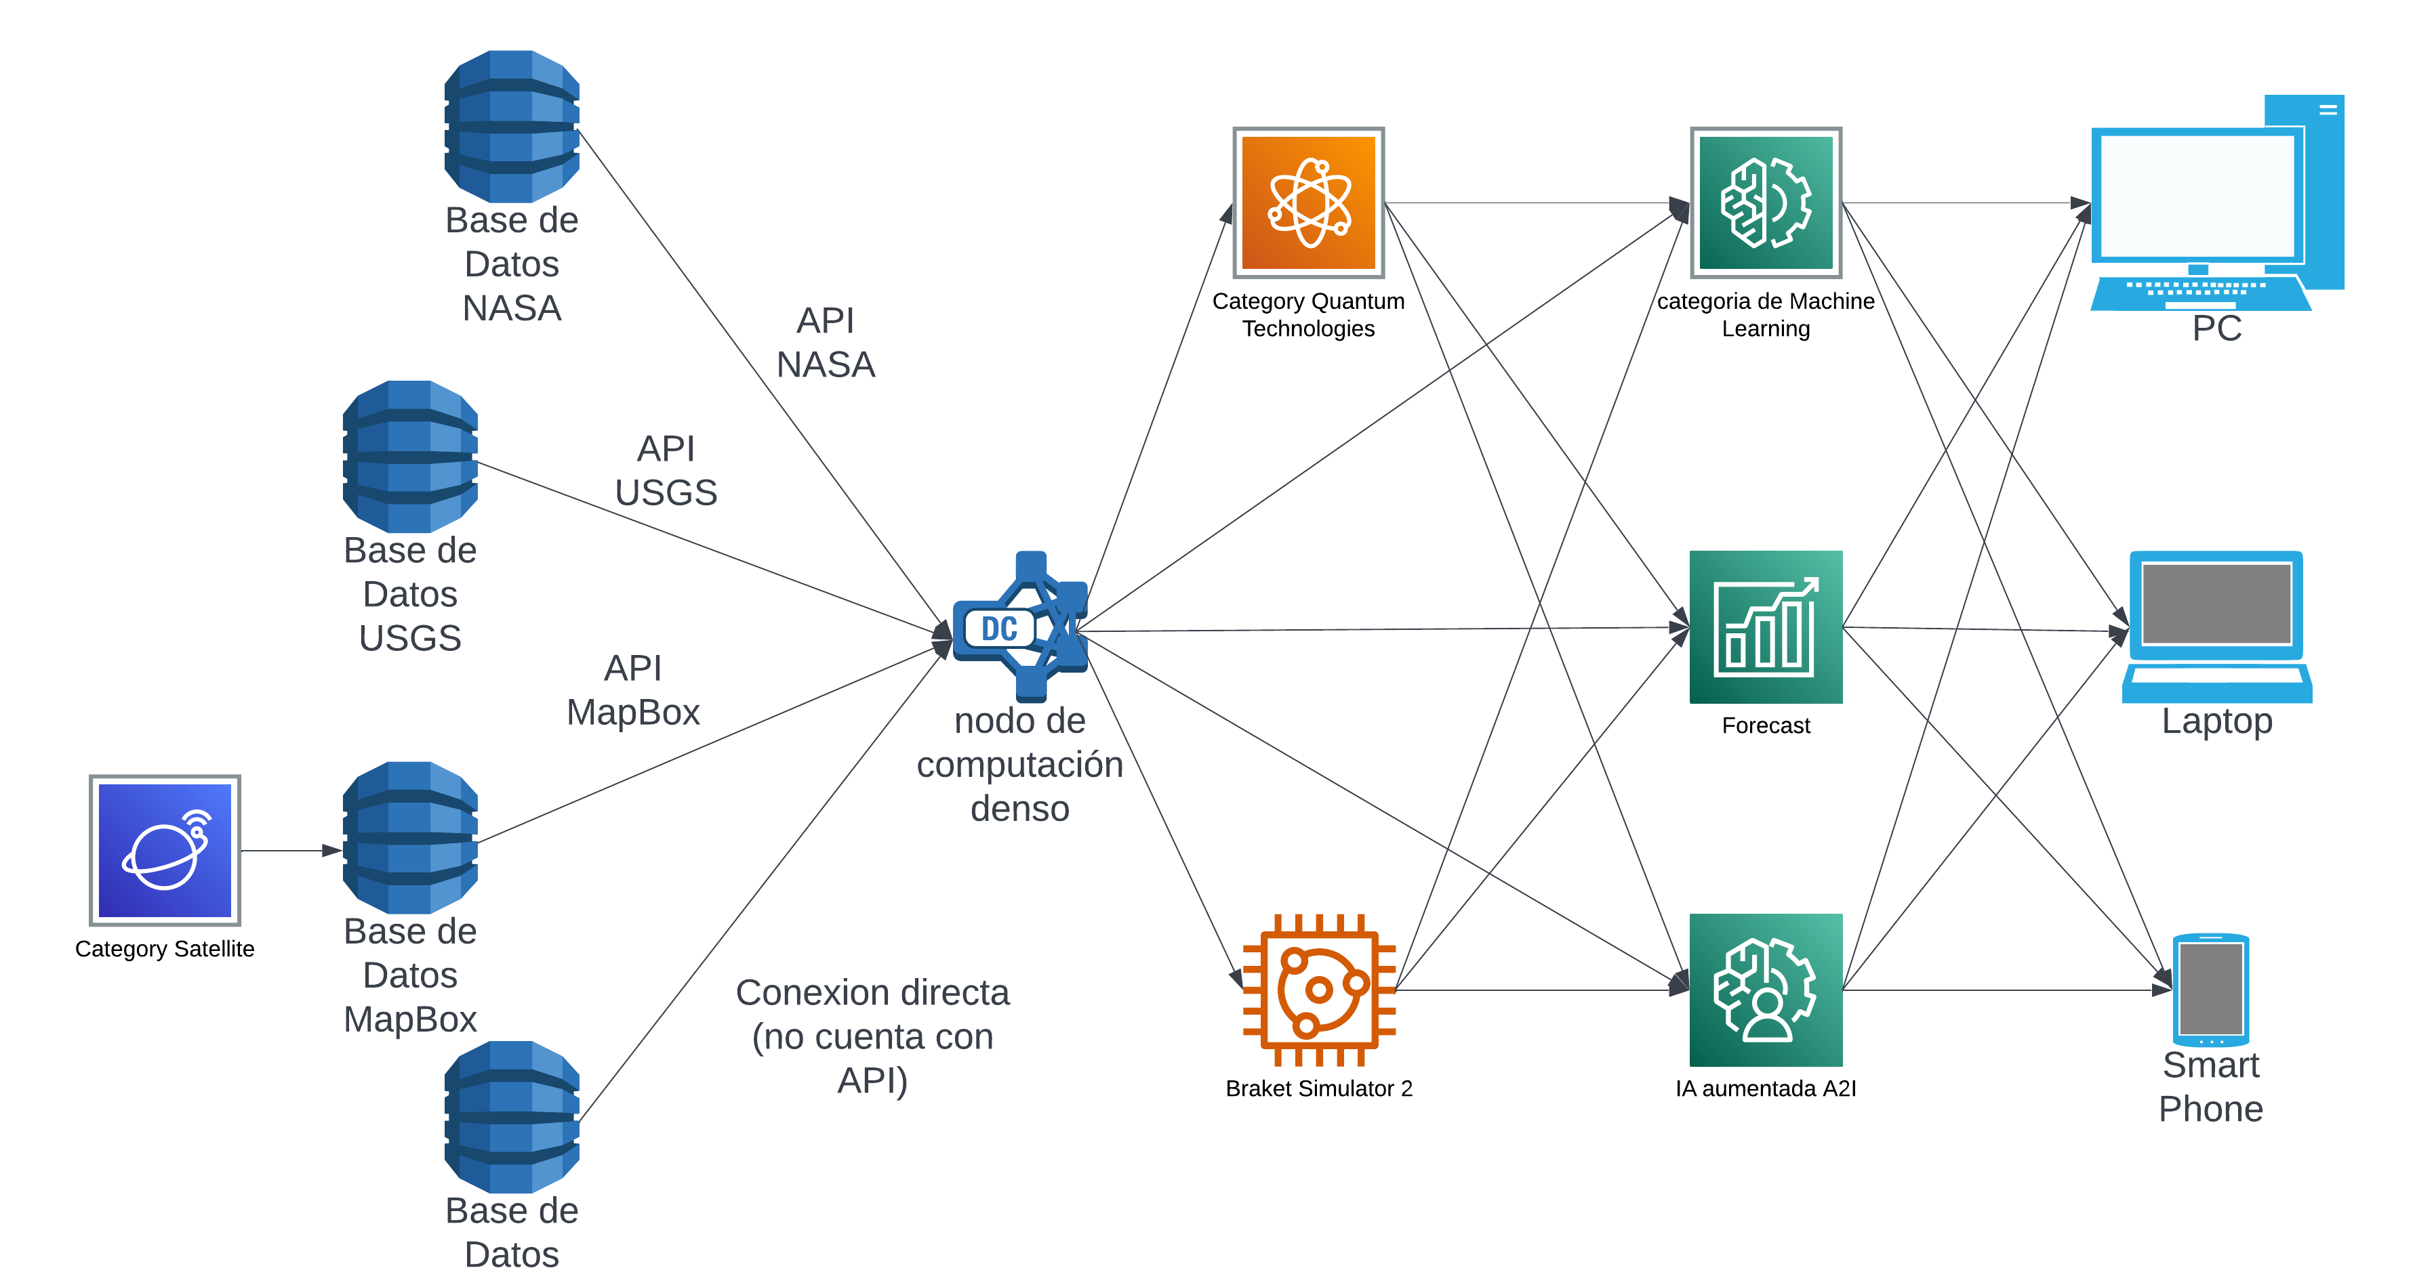
METODOLOGÍA: Interoperatividad de bases de datos mediante el uso de API (Application Programming Interfaces)
API en español significa interfaz de programación de aplicaciones. Se trata de un conjunto de definiciones y protocolos que se utiliza para desarrollar e integrar el software de las aplicaciones, permitiendo la comunicación entre dos o mas aplicaciones de software a través de un conjunto de reglas.

Slide 20
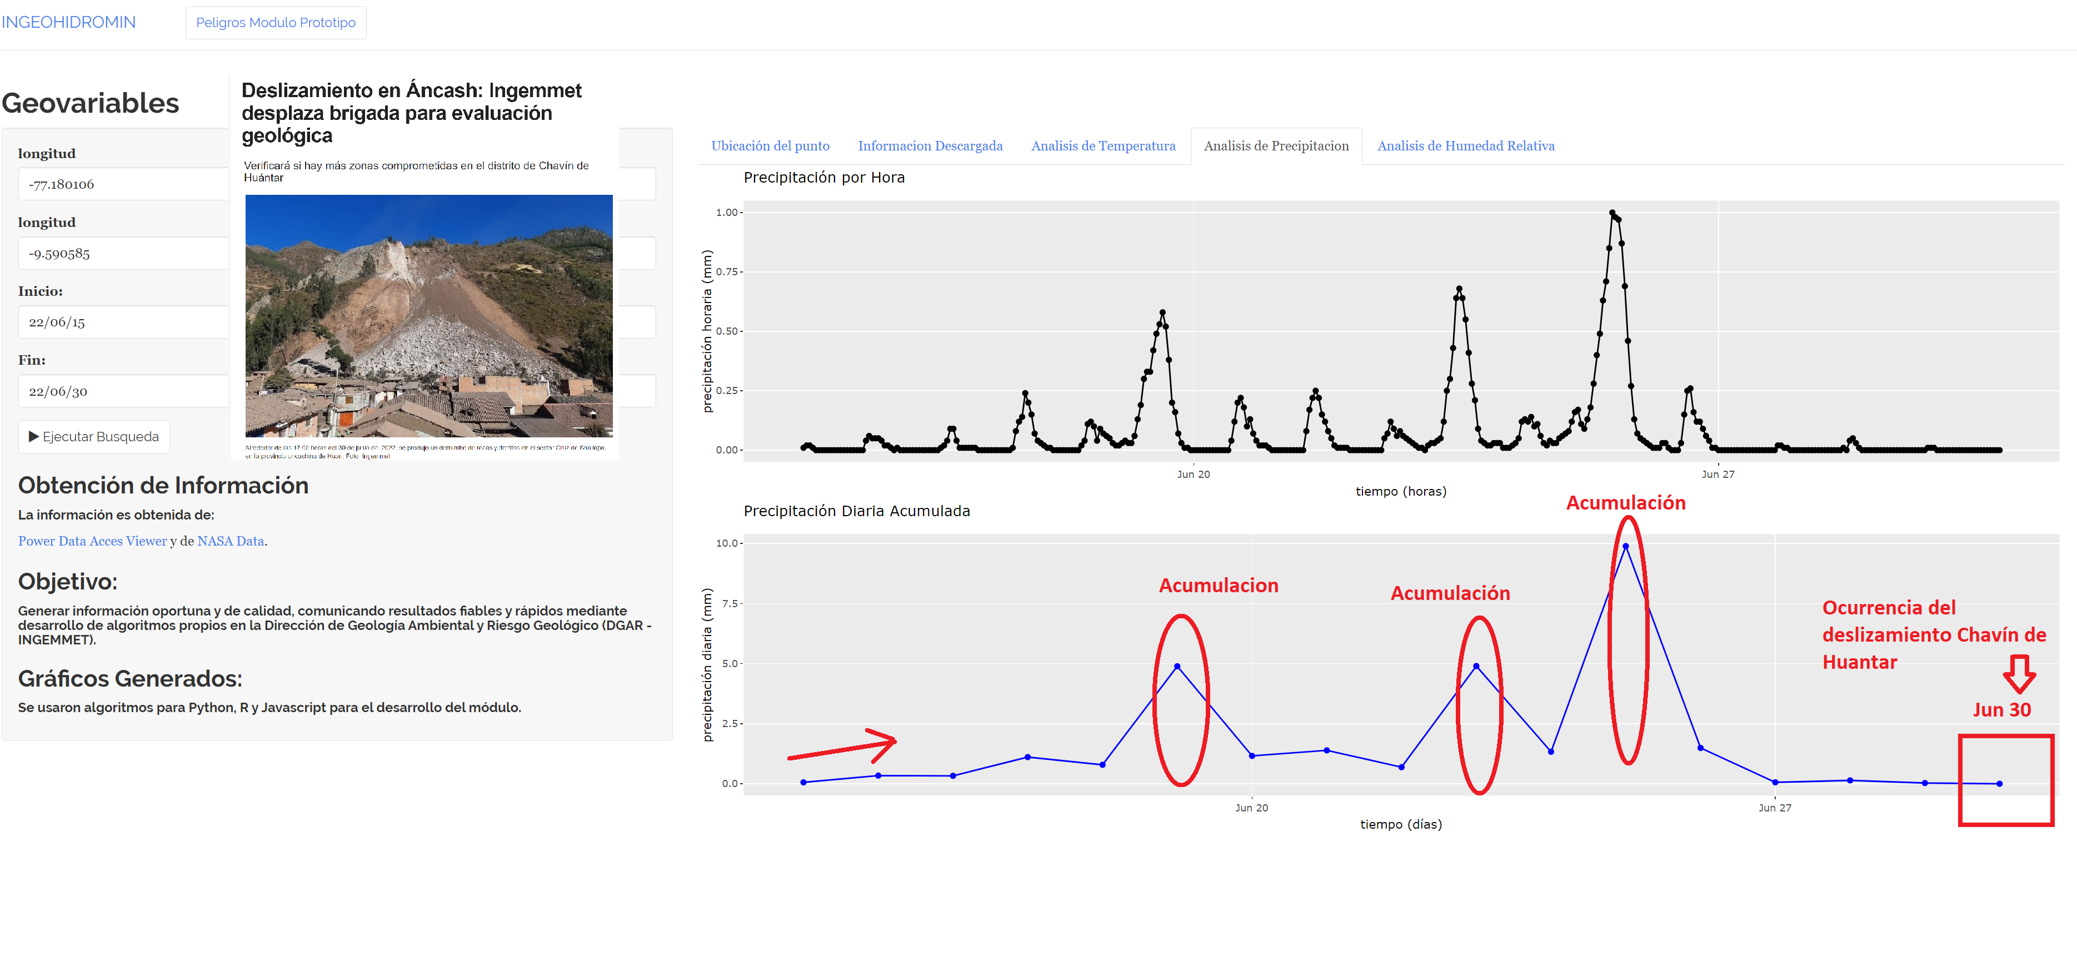
8. RESULTADO: Dashboard de Análisis Multivariable Geoespacial en Mapa con Filtro Dinámico Conexión API – NASA (Con reporte automático)
https://alonso-otiniano.shinyapps.io/peligros_geologicos/

Slide 21
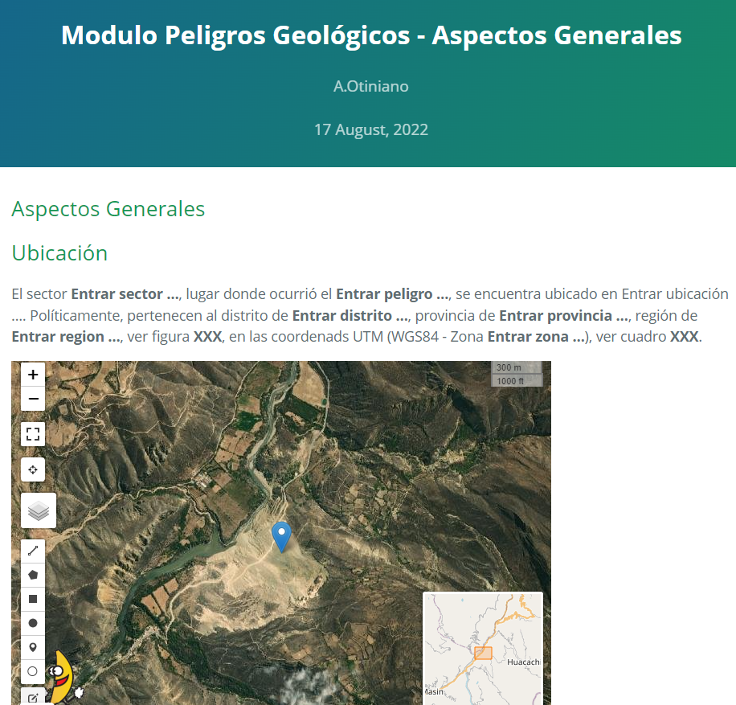
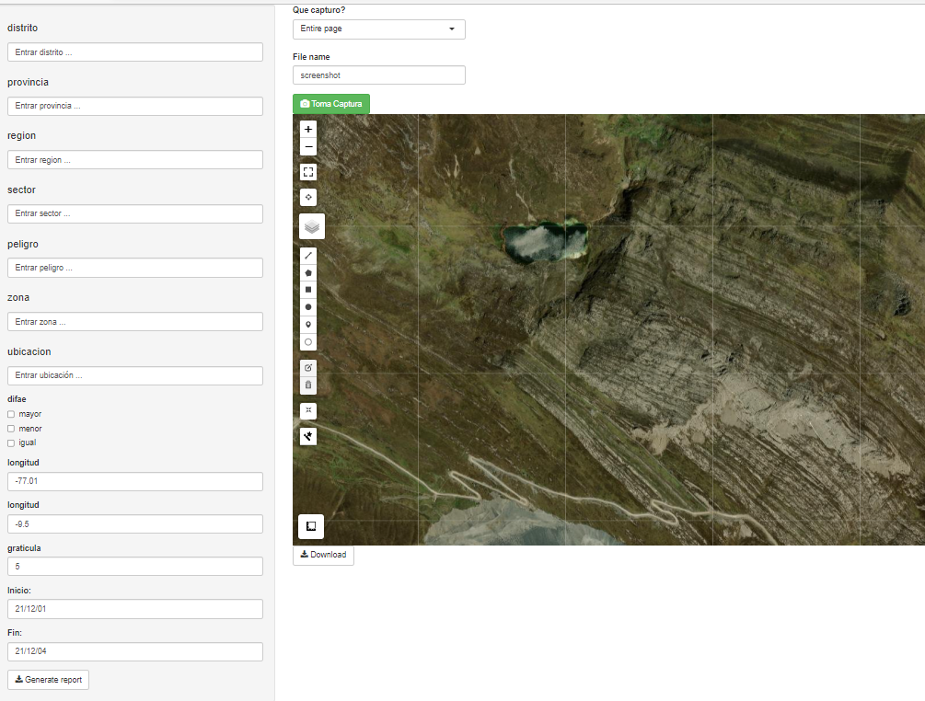
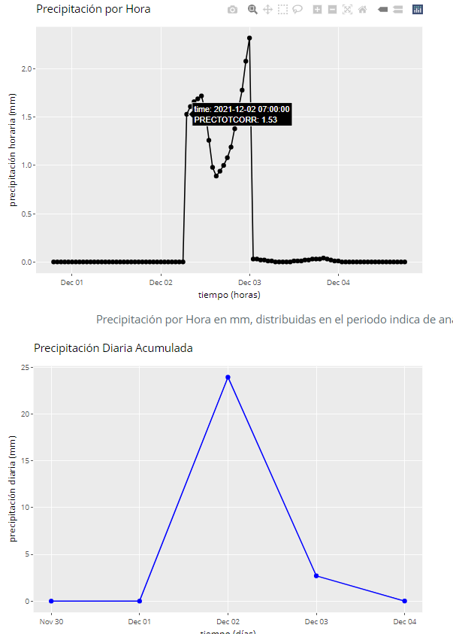
8. RESULTADO: Reporte y Dashboard Automático
Reporte Generado
Botón generador de reporte

Slide 22
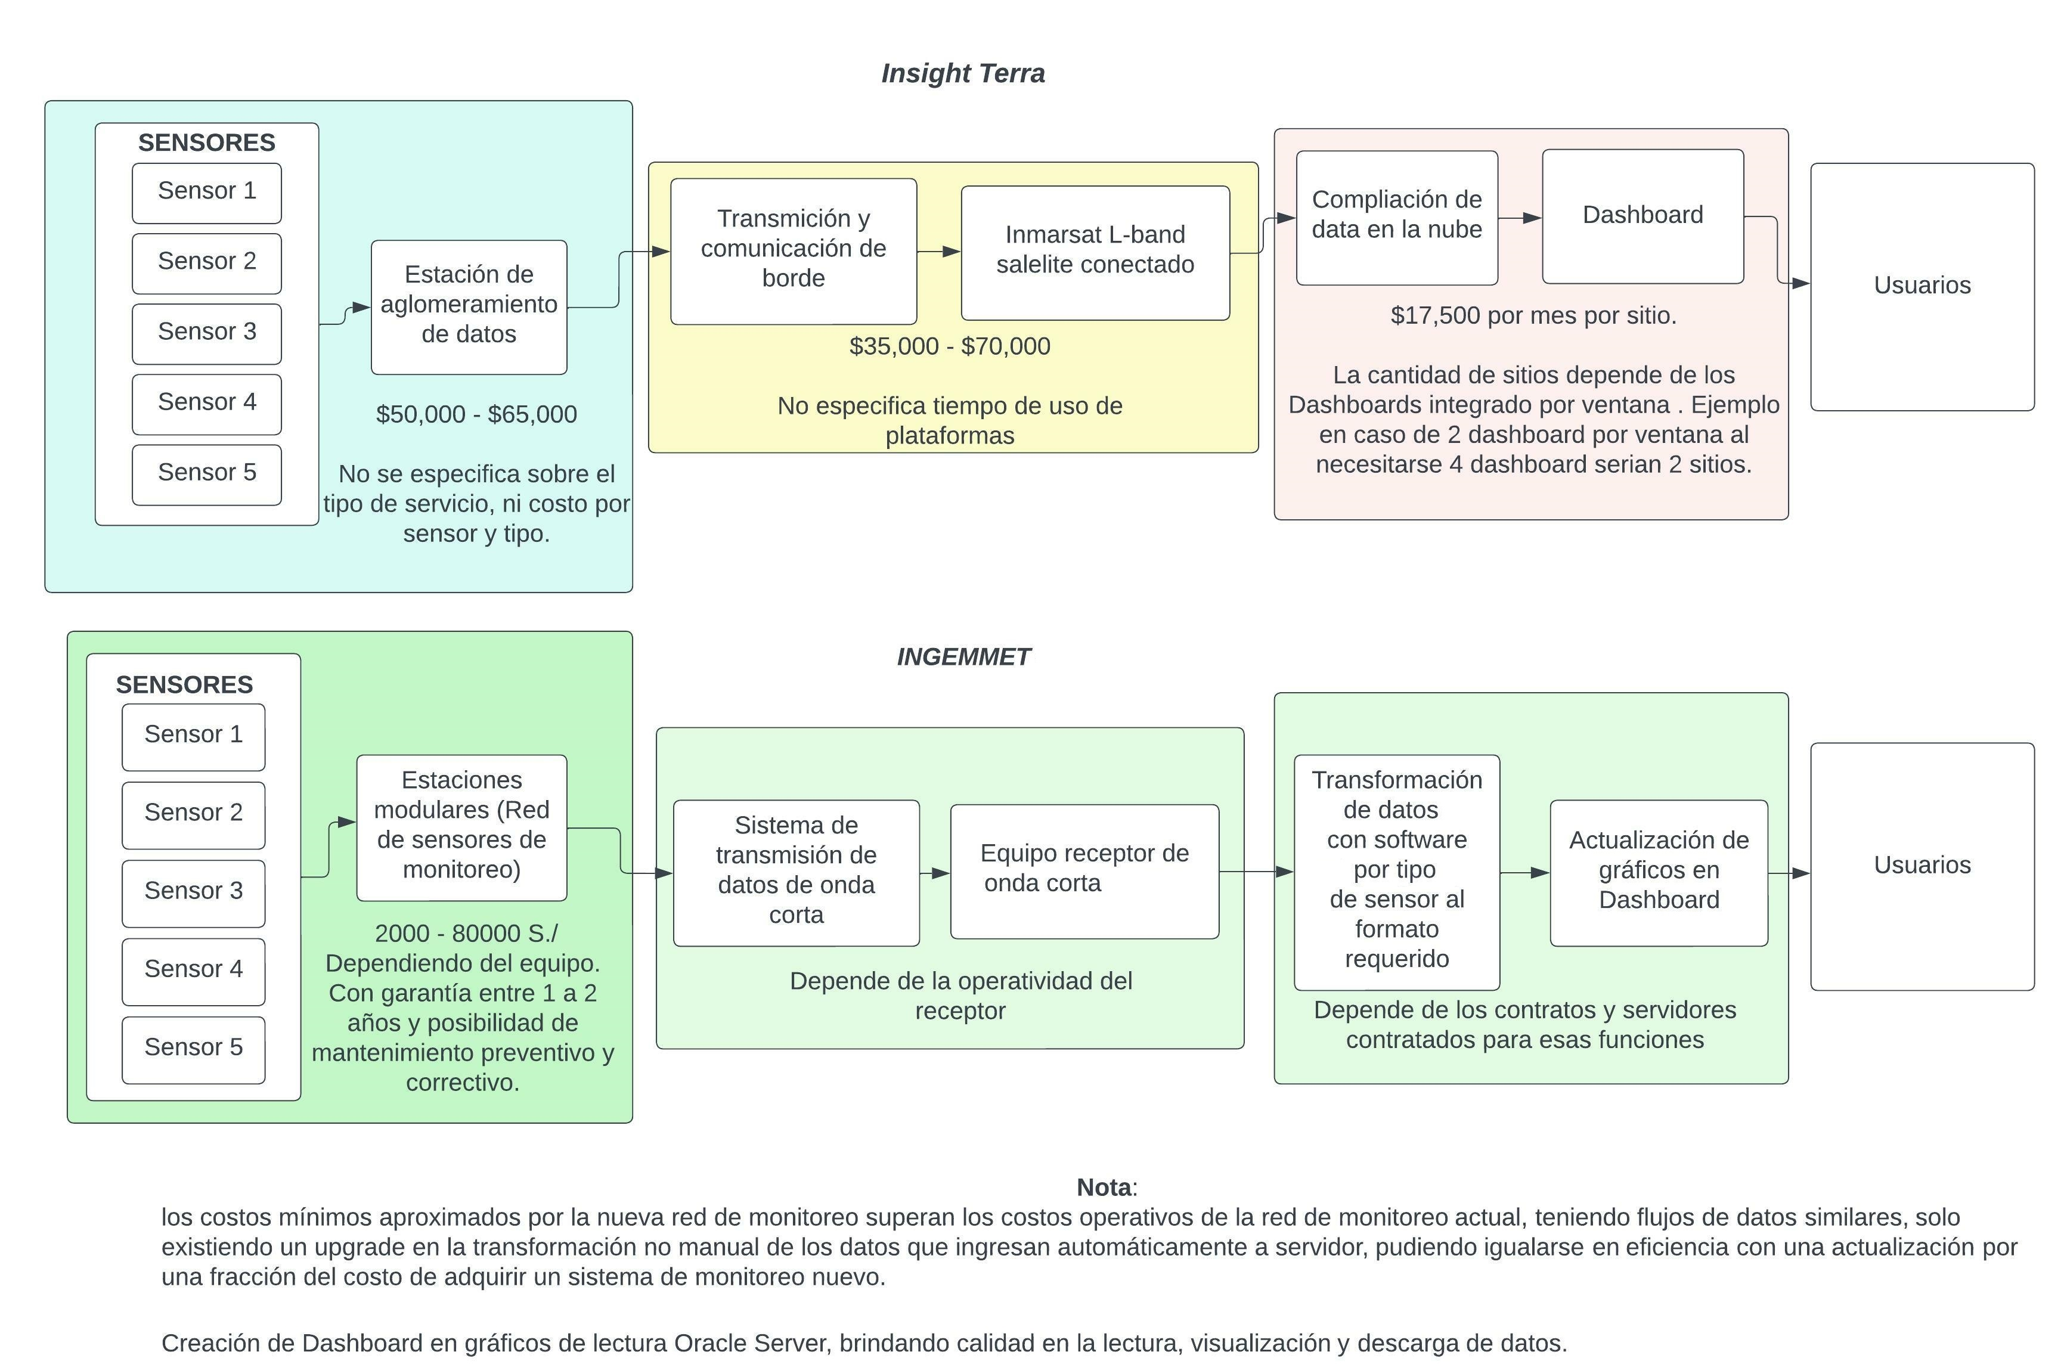
Monitoreo en tiempo real para movimientos en masa activos respecto a su desplazamiento diferencial temporal (Maca, Achoma, Madrigal)

Slide 23
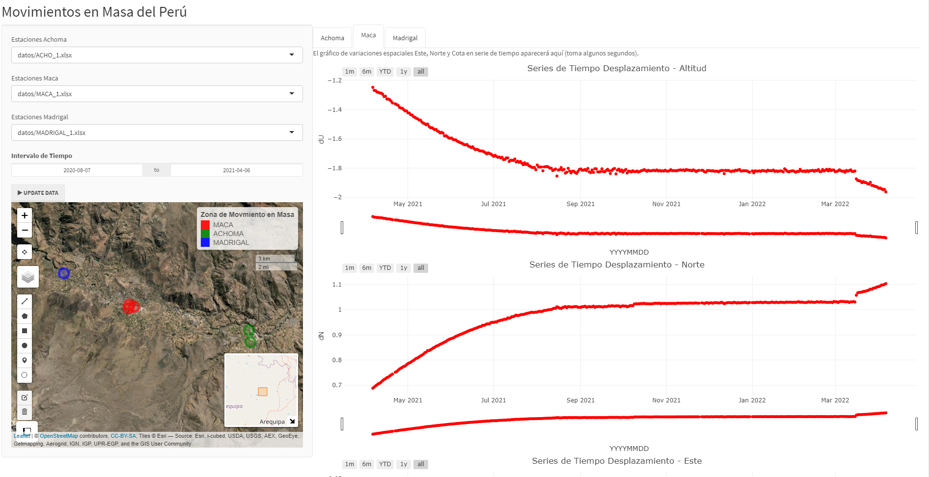
9. Dashboard de análisis de desplazamiento diferencial de los principales movimientos en masa en el sur del Perú en tiempo real

Slide 24
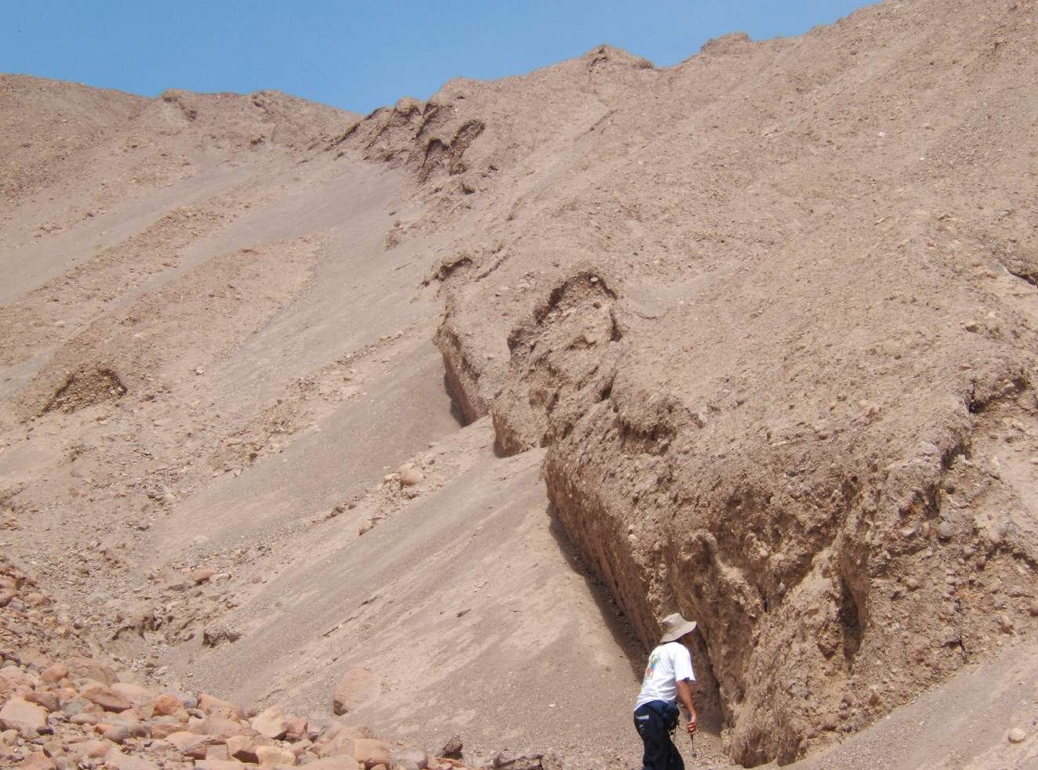
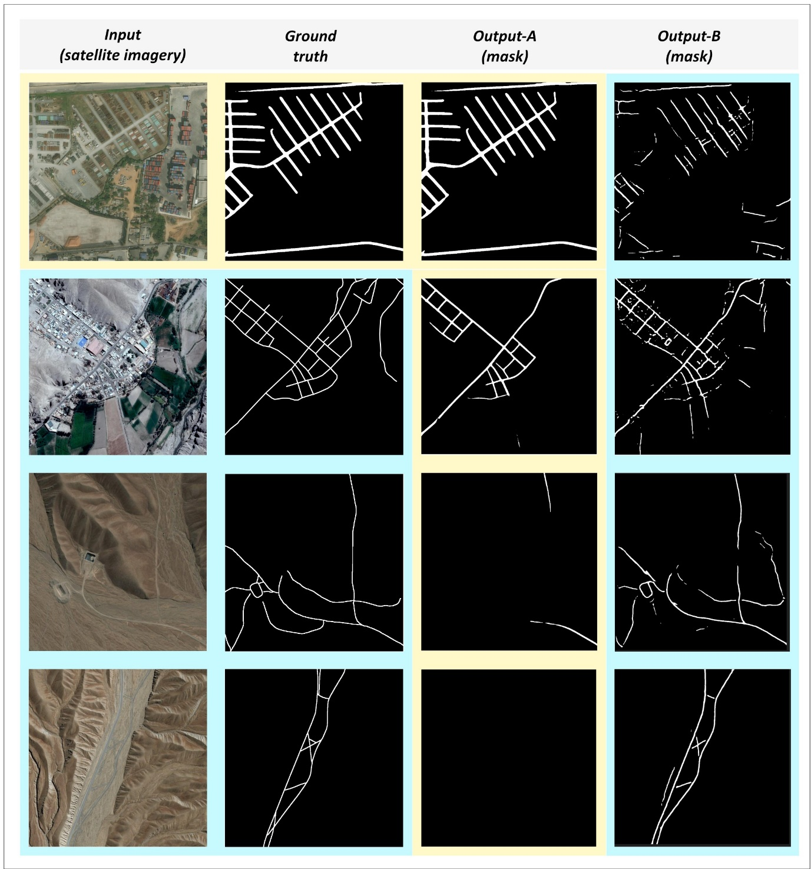
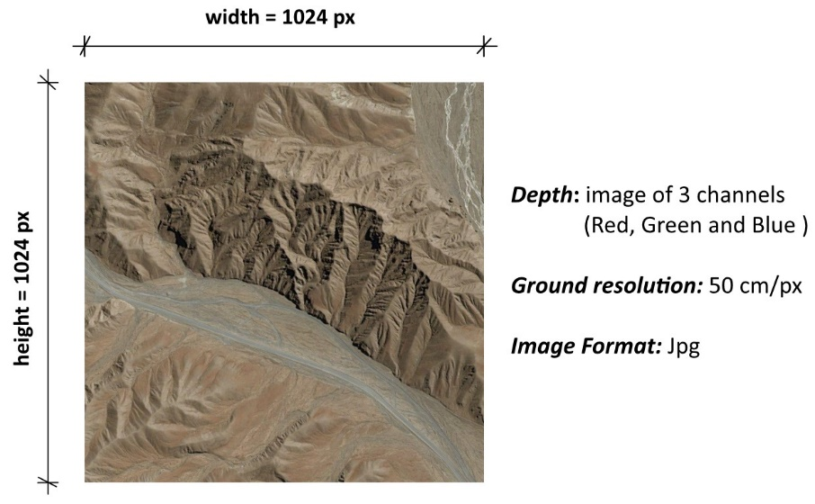
Methodology: 1RST STEP - ROAD
ROAD EXTRACTION – testing DeepGlobe model
Study area
Results
Creation of database- Satellite images
15
50 cm/px

Slide 25
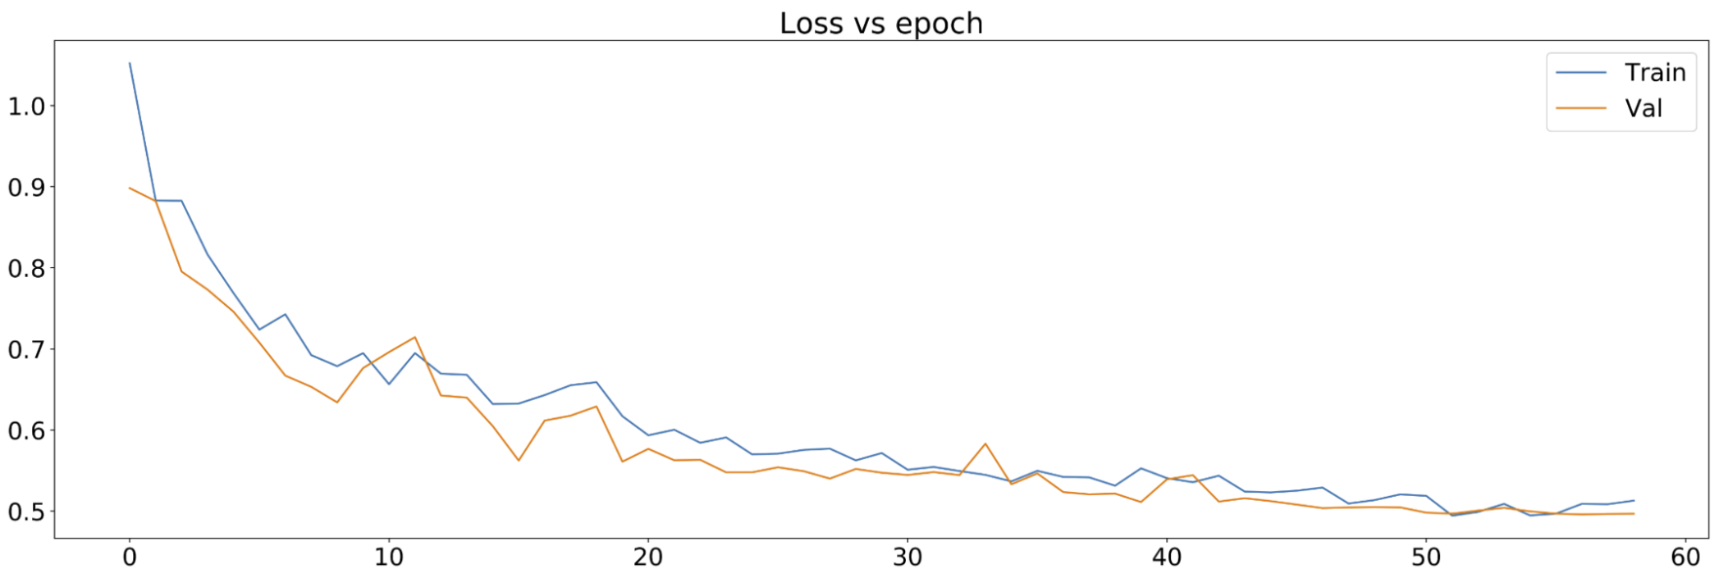
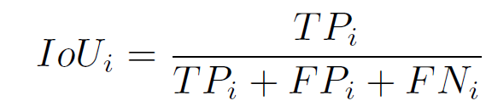
Results: 2ND STEP - ROAD
1RST RESULTs
Results– Dirt Road Extraction
Qualitative Results
420 IMAGES
X TRIALs & ERROs
Learning curves
Quantitative Results
Before
Now
0.545
0.715

Slide 26
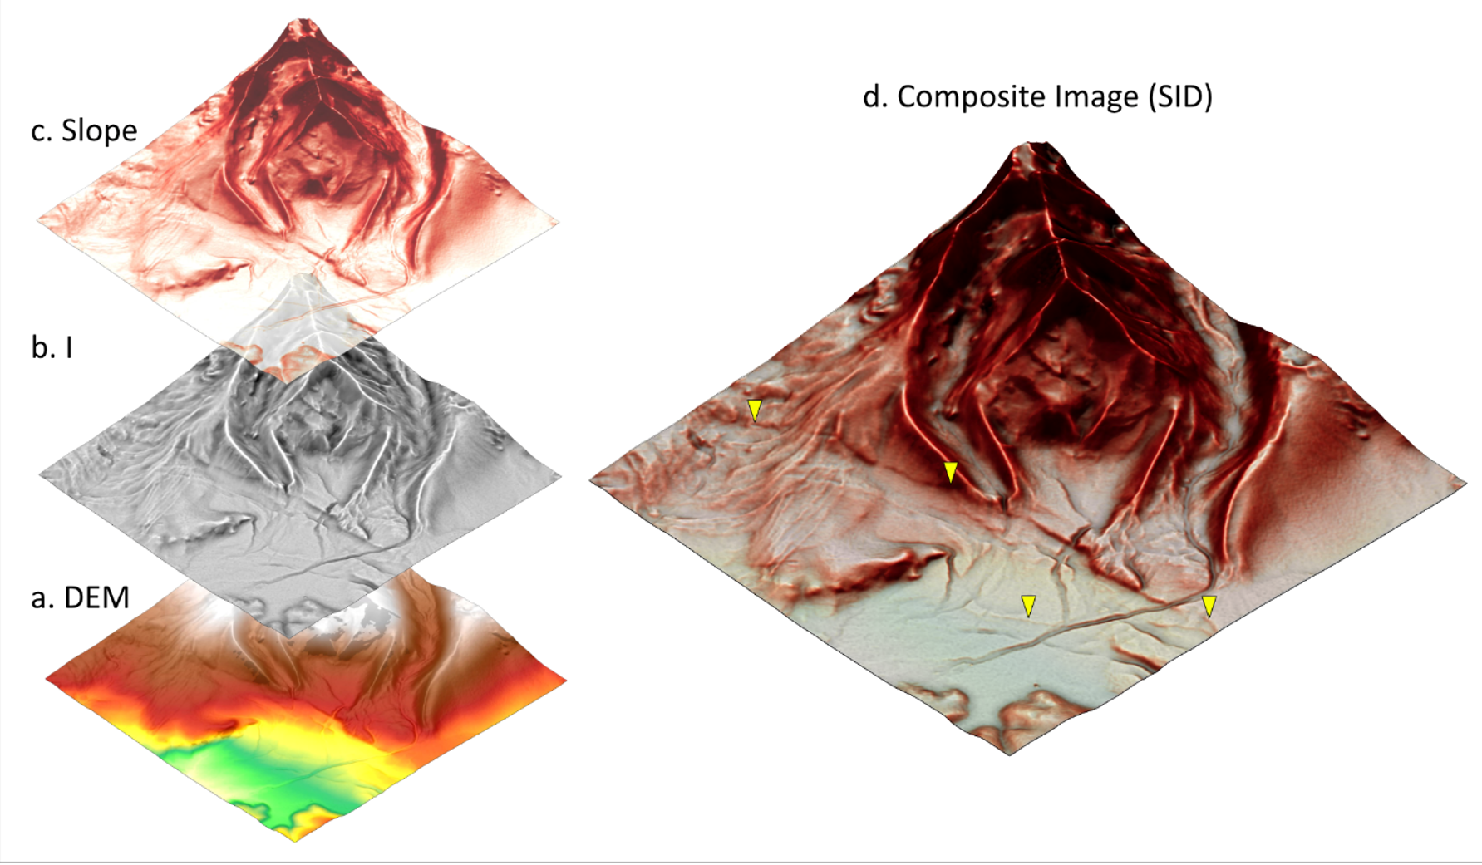
Methodology: 4TH STEP - FAULT
Elaboration of a new CNN – Fault Trace Extraction
Topographic data
Geomorphological characteristics
x
Faults Traces Extraction
using Satellite Imagery
?
Faults Traces Extraction
using Topographic Data
12 m/px

Slide 27
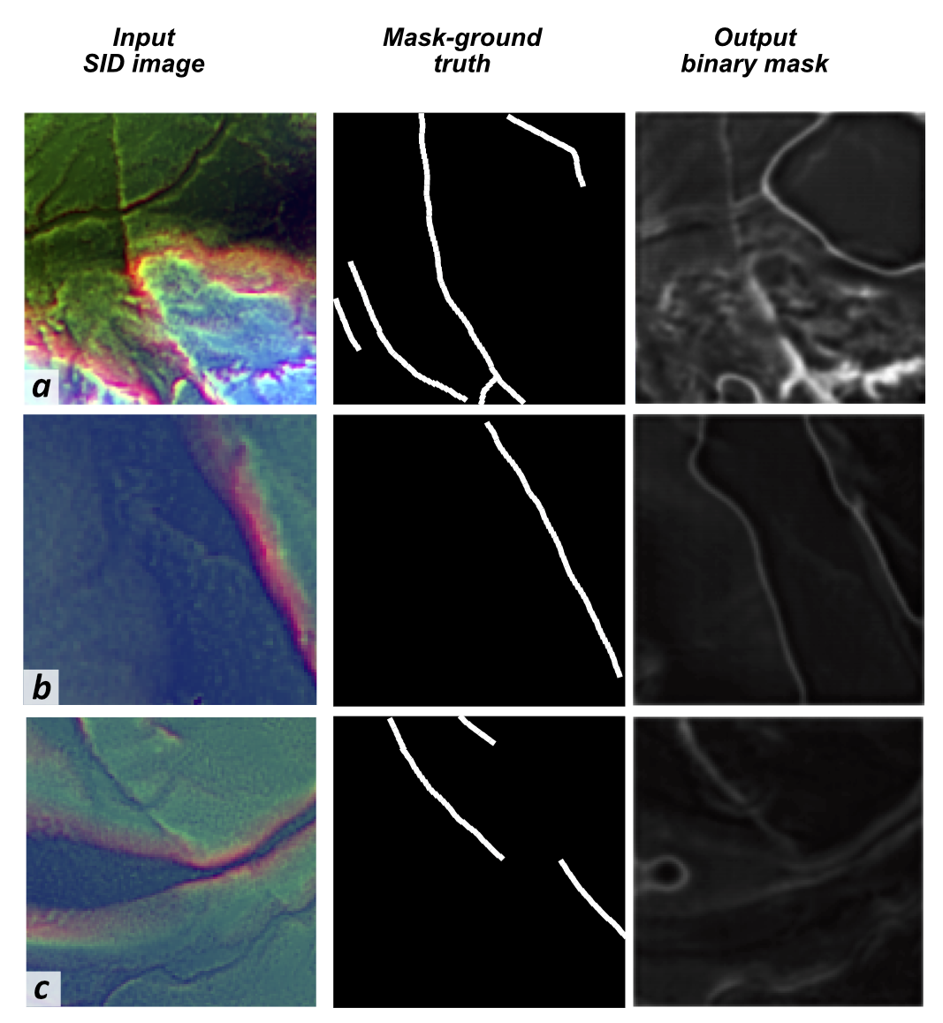
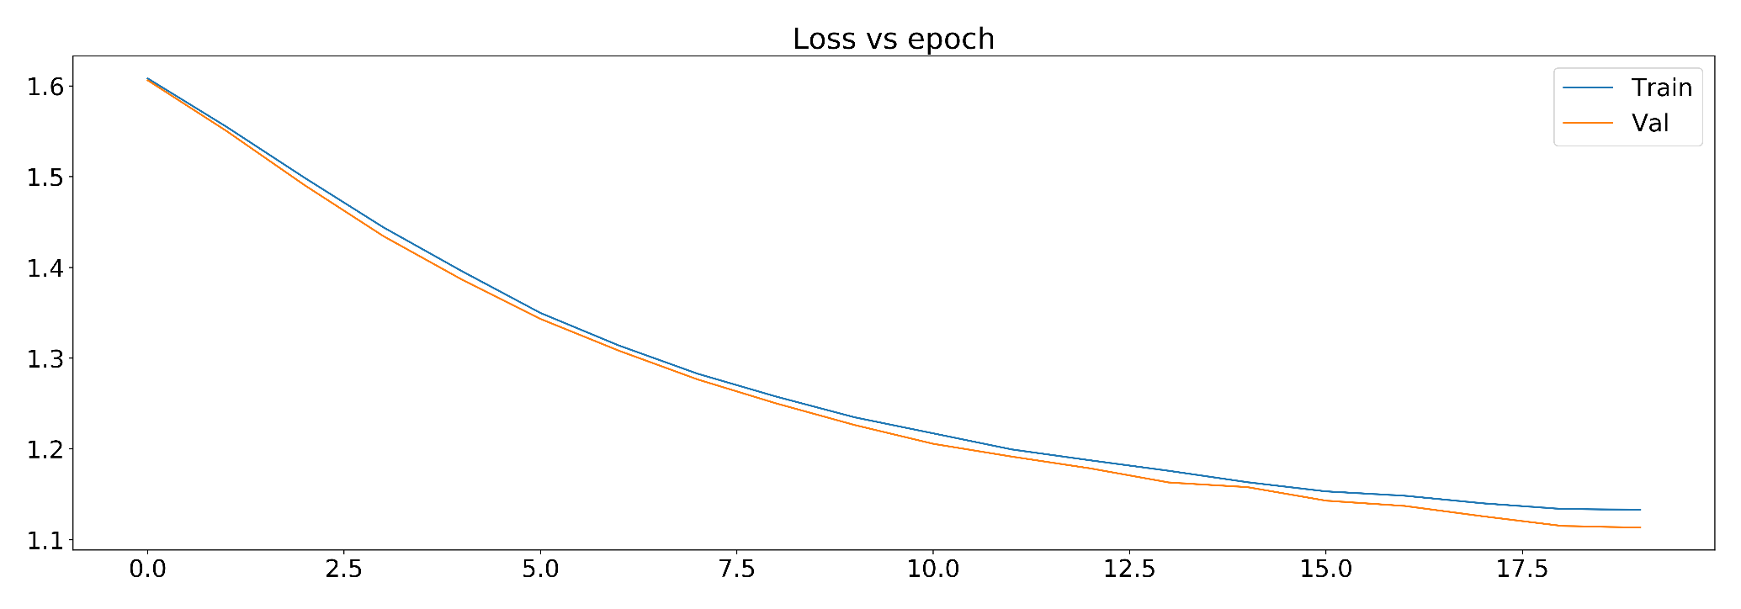
Results: 4TH STEP - FAULT
Results– Fault Trace Extraction
Qualitative Results
320 IMAGES & 320 Binary masks
625 IMAGEs & 625 Binary masks
X TRIALs & ERROs
Modification of hyperparameters> Batchsize, learning rate
Learning curves

Slide 28
Conclusions
Perspectives
Dirt Road Extraction
using Satellite Imagery
Improve the new CNN model
0.545
0.715
To improve the data, classification
To improve the resolution of the topographic data
To improve the model, consider other geomorphological characteristics
Change the hyperparameters
Getting a new CNN model
x
Faults Traces Extraction
using Satellite Imagery
Faults Traces Extraction
using Topographic Data
√

Slide 29
Limitaciones
Equipos con baja capacidad de procesamiento.
Ausencia de data estructurada enfoca al desarrollo de modelos geomatemático.
Carencia de accesibilidad remota a repositorios para desarrolladores geomatemáticos (github, CRAN, Pip, etc).
Base de Datos geocatmin no cuenta con API de conexión para entornos de desarrollo geomatemático.
Velocidad de internet muy limitada.

Slide 30
Conclusiones
El diseño del flujo de dato y su uso para el planteamiento de un plan de trabajo estructurado ha generado eficiencia y eficacia en el desarrollo de modelos geomatemáticos.
El método ROS y alternos son muy útiles al momento de trabajar con data debajo de límite de detección permiten no perder información, no sesgar la distribución y buen ajuste para procesos posteriores (Análisis multivariado, machine learning, geoestadística y series de tiempo).
El Desarrollo de procesos de modelización inteligente con algoritmos propios que permitan solucionar a partir de la estructura de modelos de machine learning, estadísticos y geoestadísticos, analizar y automatizar procesos para el análisis de geodata.
Las automatizaciones sobre la evaluación de la geodatabase permiten la reducción de tiempo y la obtención de resultados sobre los procesos redundantes como: QA/QC del dato, análisis estadísticos descriptivos e inferenciales, generación de gráficos estandarizada.
El desarrollo de algoritmos geomatemáticos para aplicaciones propias permite la reducción de costos sobre el licenciamiento de software comercial.
Para la implementación de desarrollos geomatemáticos se require personal especializado en geociencias con conocimiento en matemática aplicada y ciencias de la computación.

Slide 31
Recomendaciones:
En la etapa de desarrollo, las continuas pruebas que se realizan sobre los algoritmos requieren capacidades altas de procesamiento, requiriéndose equipos óptimos.
Los equipos de trabajo deben ser multidisciplinarios, liderados por geocientíficos con alto conocimiento de herramientas geoinformáticas.
Los desarrollos informáticos en geociencias deben culminar en productos de uso intuitivo.

